Slide 1
התקנת LyX
על Windows
שריה אנסבכר
מדריך זה הוא חלק מסדרת מדריכים המופיעה באתר:
עִבְלִיקְס - LyX בעברית
https://lyx.srayaa.com

Slide 2
הקדמה
נחלק את תהליך ההתקנה לשלושה חלקים:
ההתקנה עצמה - בשלב זה נתקין את התוכנה עם כל החלקים הדרושים.
התאמת LyX לעבודה בעברית - כאן נבצע הגדרות הכרחיות עבור עבודה עם LyX בעברית.
התאמות נוספות - בשלב האחרון נמליץ על כמה התאמות נוספות שלדעת הכותב מוסיפות לנוחות העבודה.

Slide 3
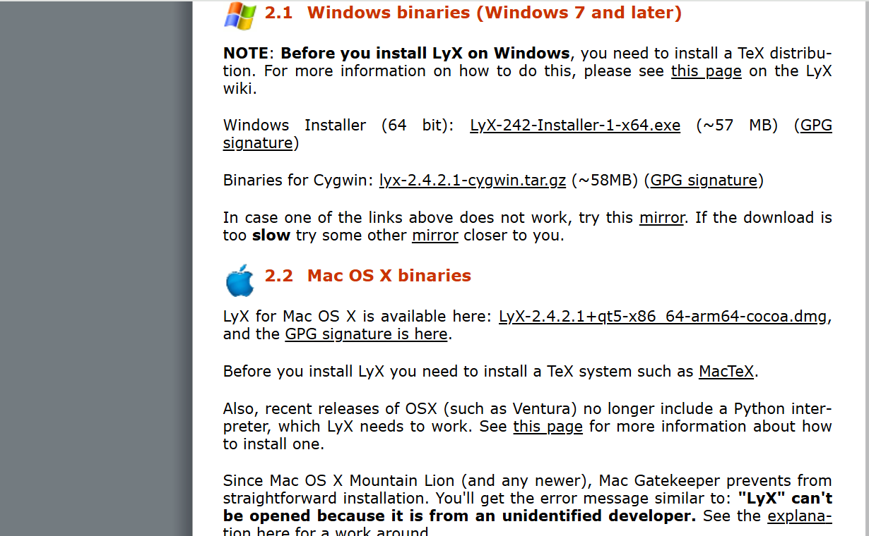
ההתקנה עצמה
ניכנס לכתובת: https://www.lyx.org/Download#toc3, ונוריד את קובץ ההתקנה העדכני ע"י לחיצה על הקישור המסומן בצילום המסך:

Slide 4
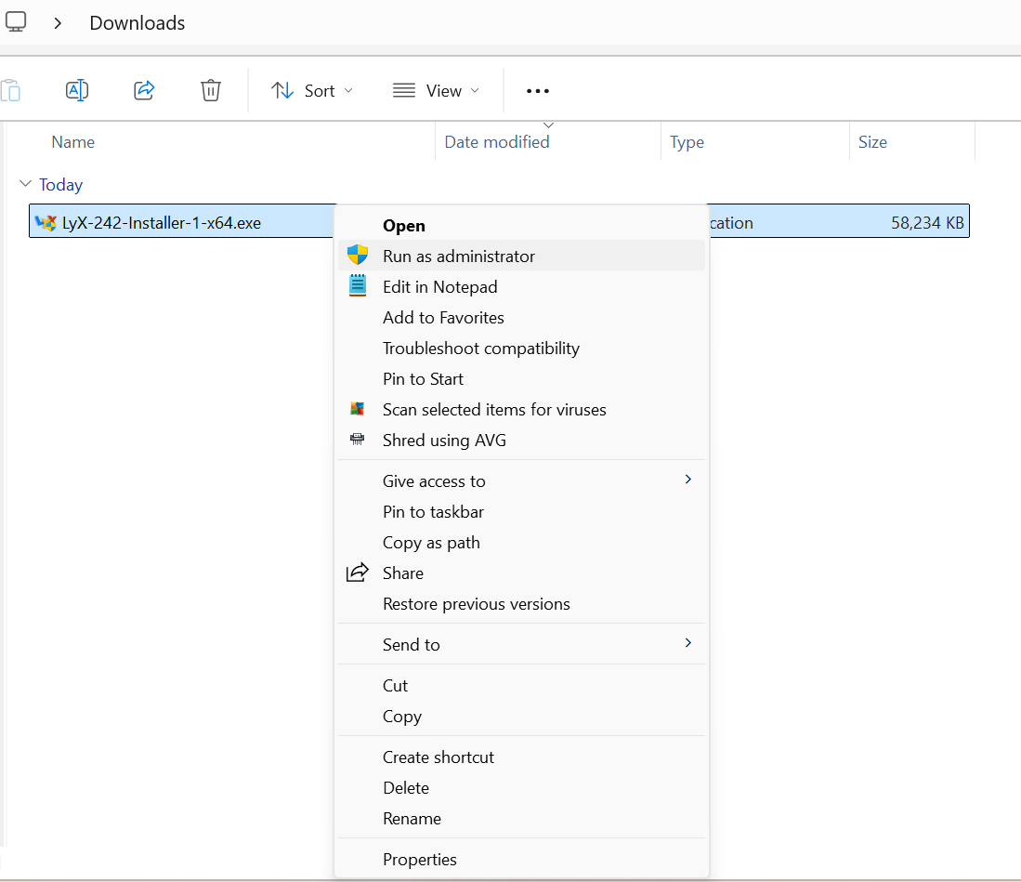
ההתקנה עצמה
לאחר שהקובץ ירד נריץ אותו כאדמין.

Slide 5
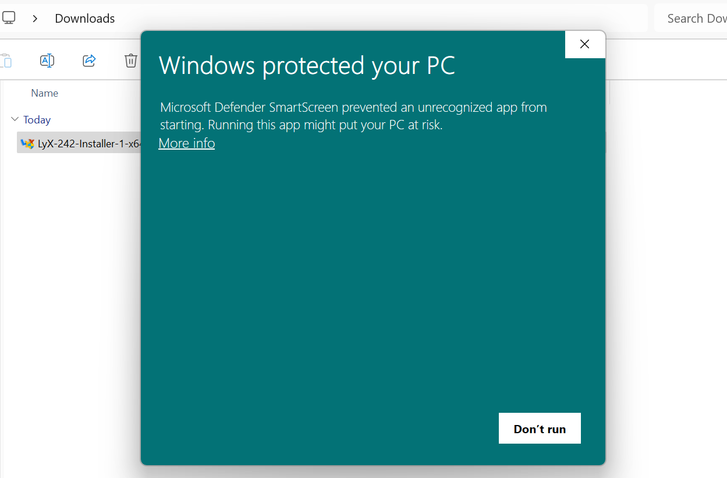
ההתקנה עצמה
ייתכן שנקבל את האזהרה שבצילום המסך, נלחץ על "More info"...

Slide 6
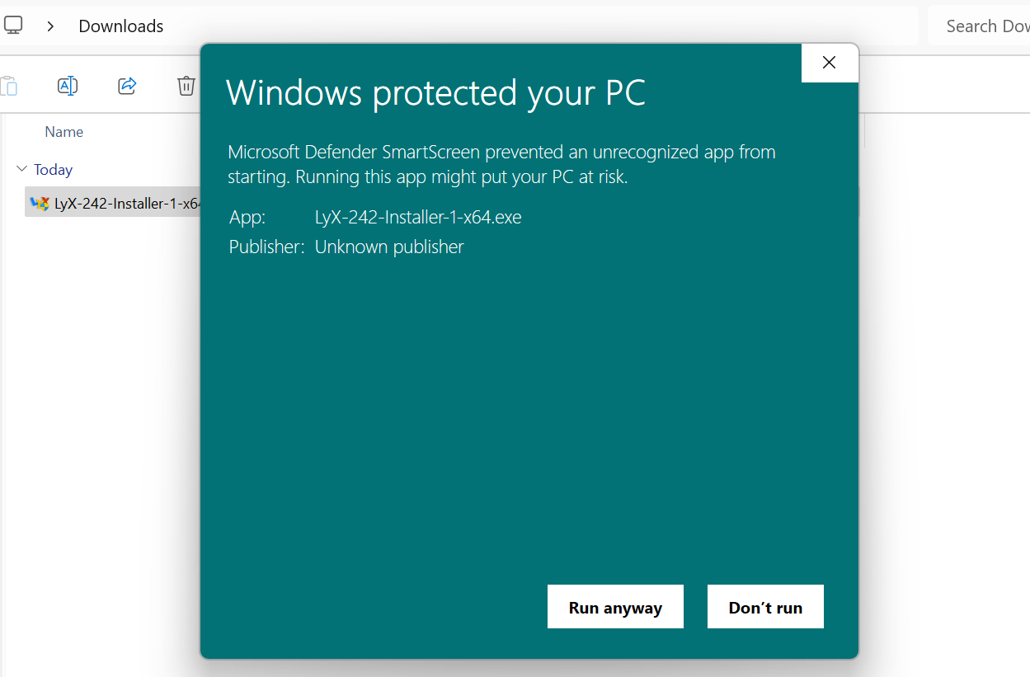
ההתקנה עצמה
... ולאחר מכן נלחץ על "Run anyway".

Slide 7
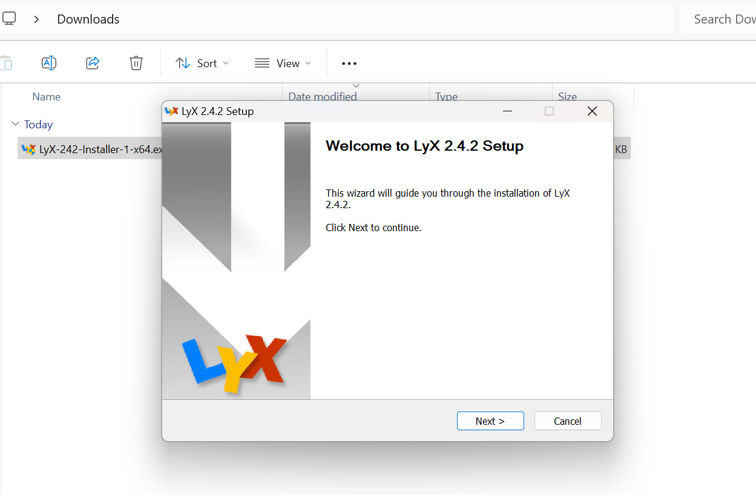
ההתקנה עצמה
נתחיל את ההתקנה ע"י לחיצה על "Next".

Slide 8
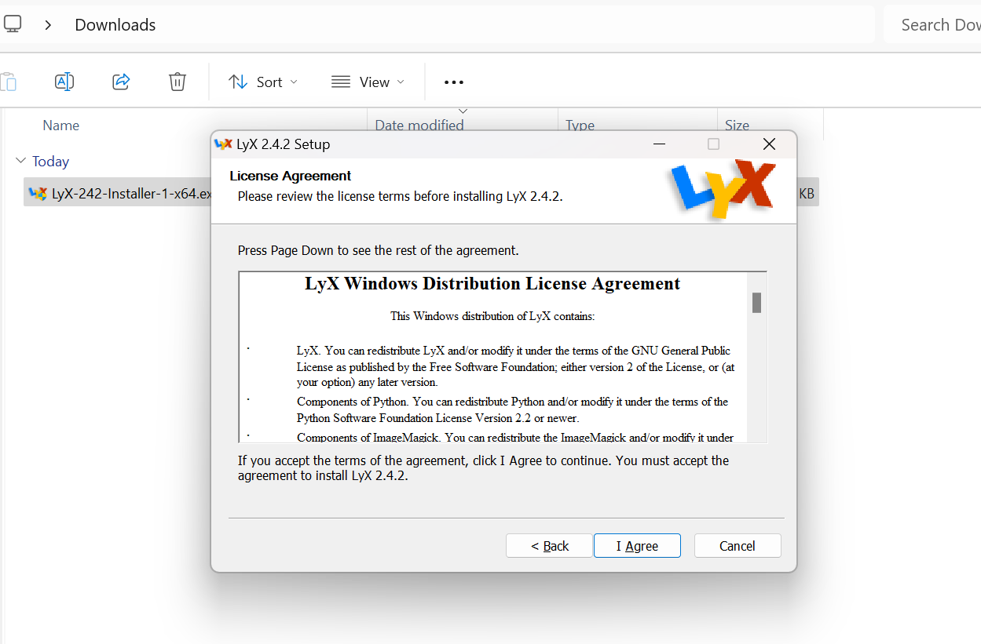
ההתקנה עצמה
נסכים לתנאי הרישיון ע"י לחיצה על "I Agree".

Slide 9
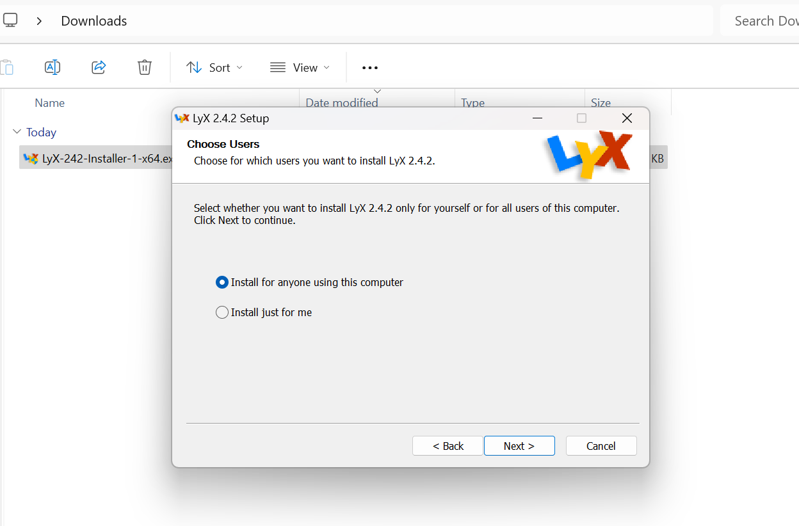
ההתקנה עצמה
נתקין את התוכנה עבור כלל המשתמשים במחשב ("Next") - כי למה לא?

Slide 10
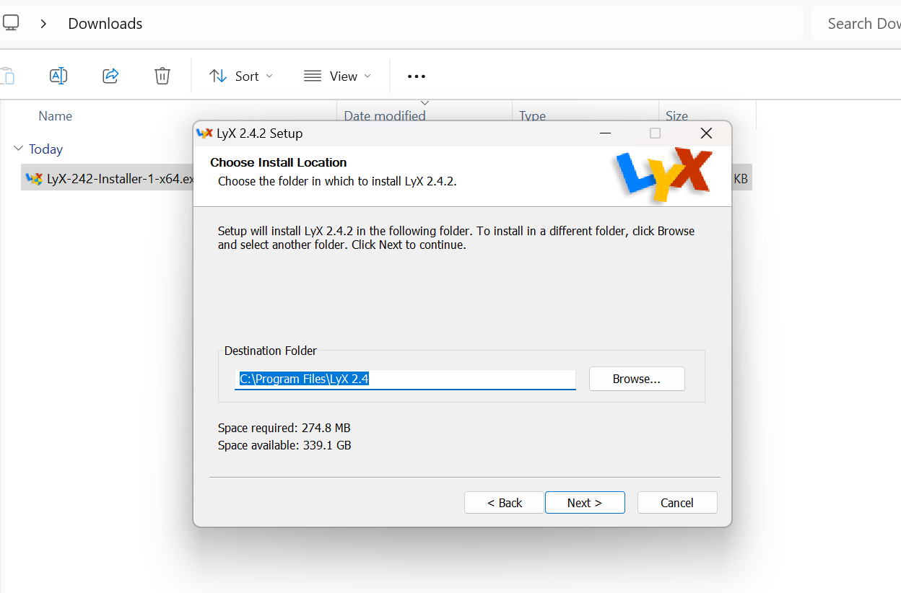
ההתקנה עצמה
נאשר את המיקום של ההתקנה ע"י לחיצה על "Next".

Slide 11
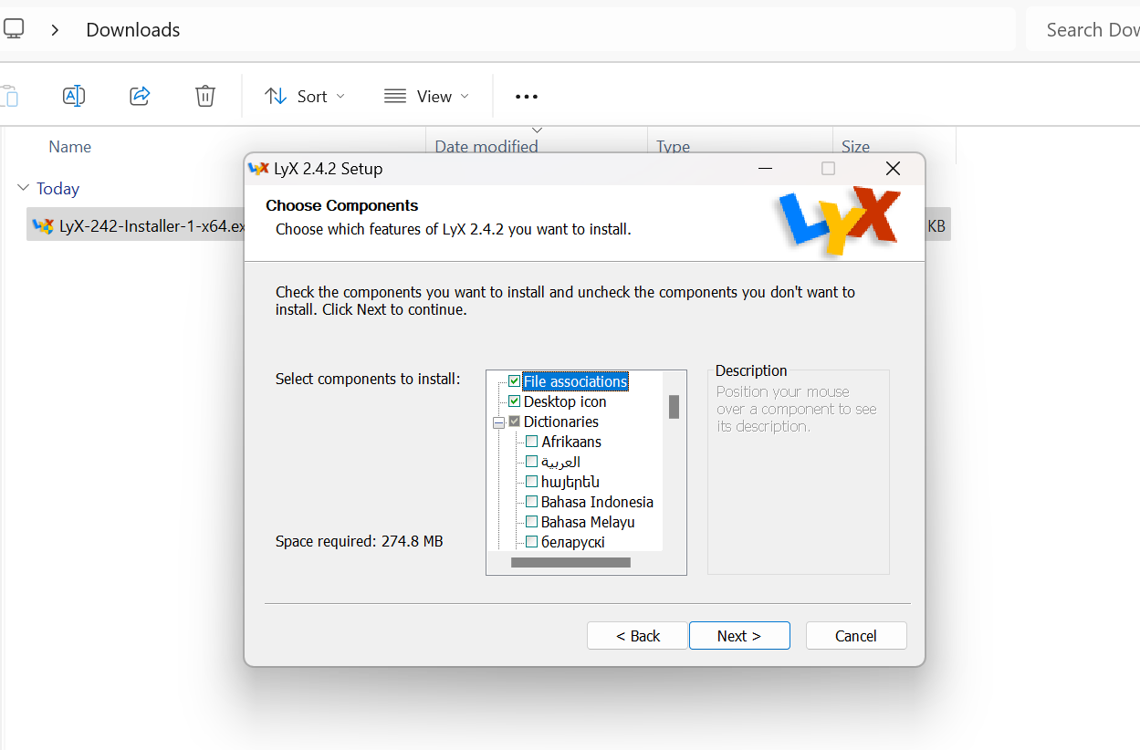
ההתקנה עצמה
נגלול ונסמן את השפות שבהן נרצה לכתוב...

Slide 12
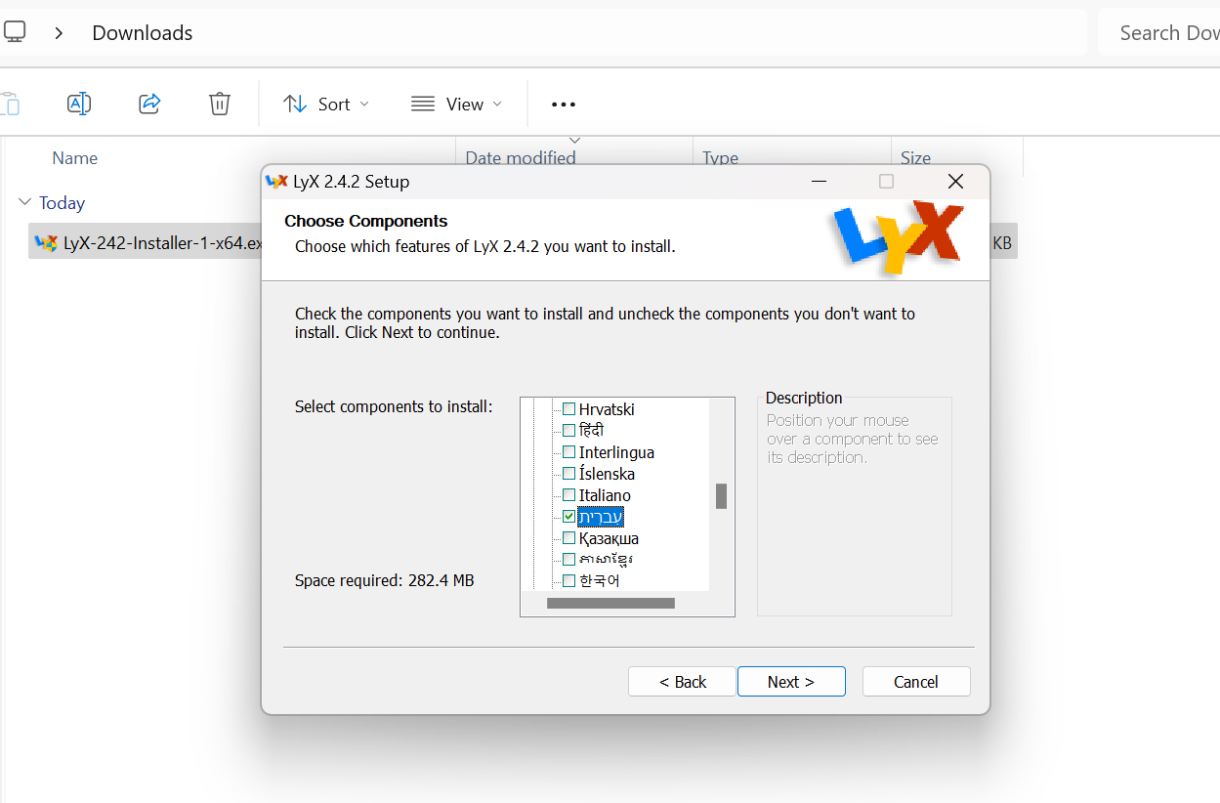
ההתקנה עצמה
... ולאחר מכן נלחץ על "Next".

Slide 13
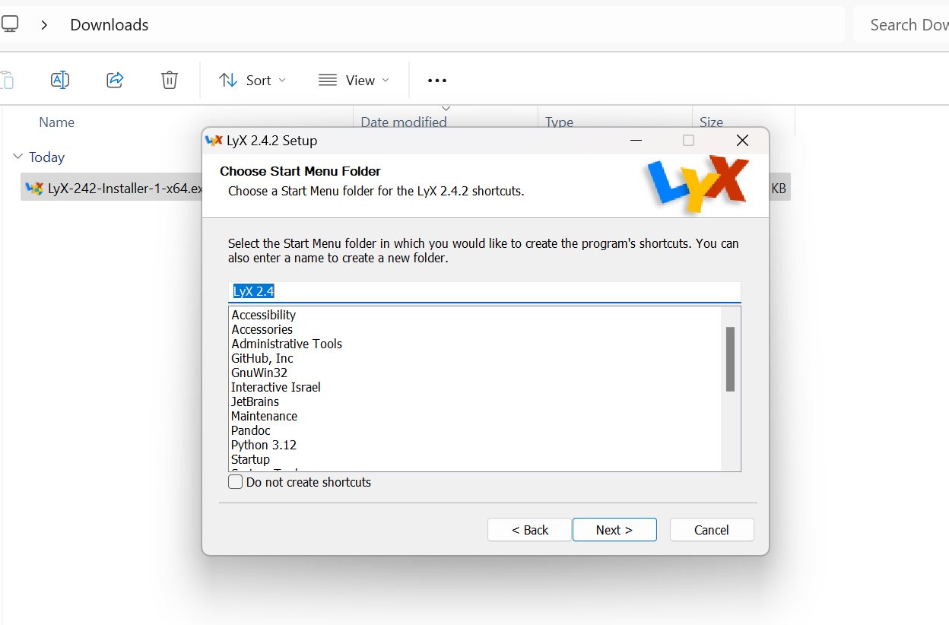
ההתקנה עצמה
נאשר את התיקייה שבה יופיע קיצור הדרך לתוכנה בתפריט ה"התחל".

Slide 14
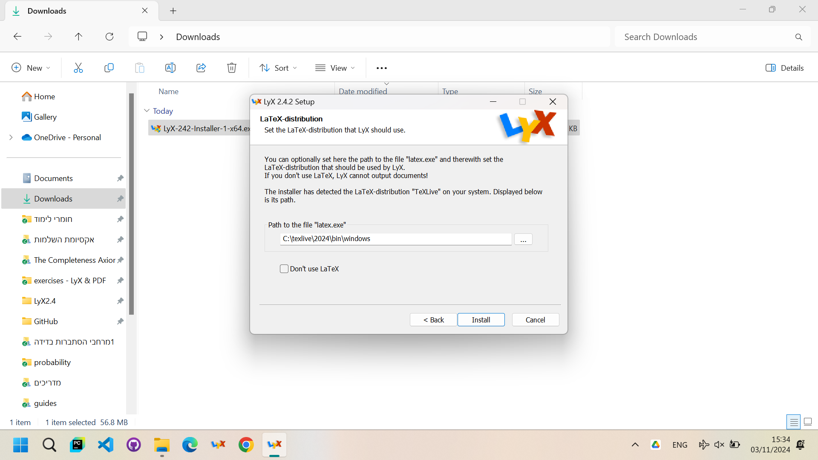
ההתקנה עצמה
כעת נוודא ש-LyX מצאה את הניתוב הנכון של TeXLive, שהוא:
"C:\texlive\<year>\bin\windows" כאשר <year> היא שנת היציאה של גירסת ה-TeXLive שהתקנו (בד"כ זוהי השנה הנוכחית).
טיפ: אם LyX לא מצאה את הניתוב הנכון, נוכל לשנותו ע"י לחיצה על שלוש הנקודות שבצד.

Slide 15
ההתקנה עצמה
נלחץ על "Install"...

Slide 16
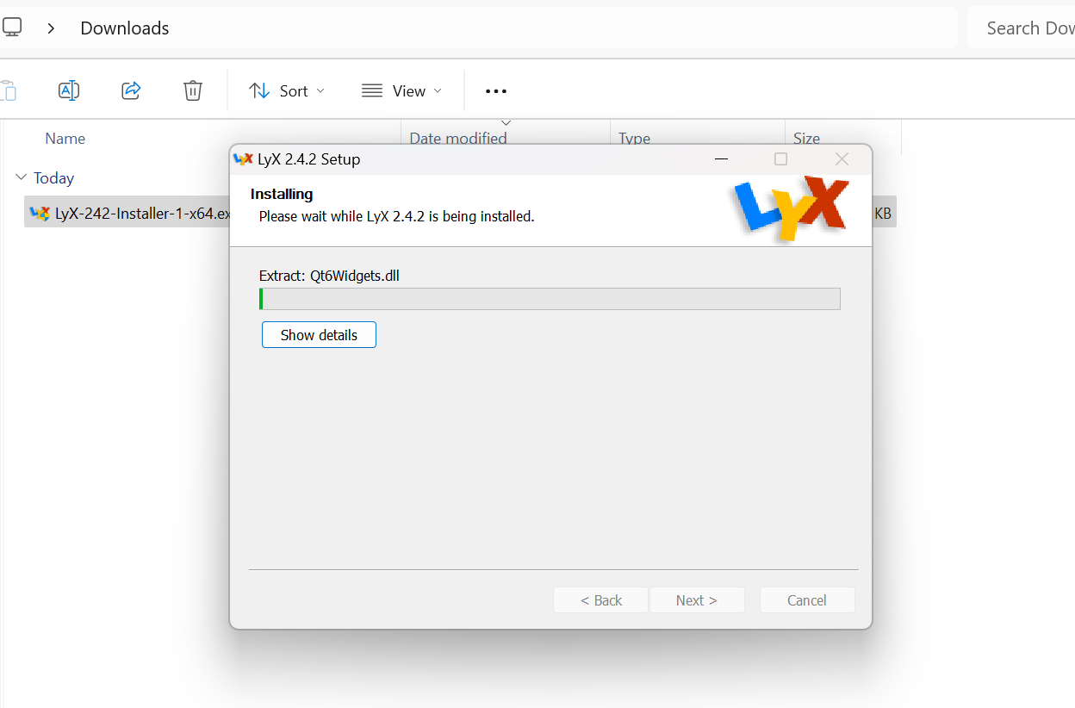
ההתקנה עצמה
... ומייד יתחיל תהליך ההתקנה.

Slide 17
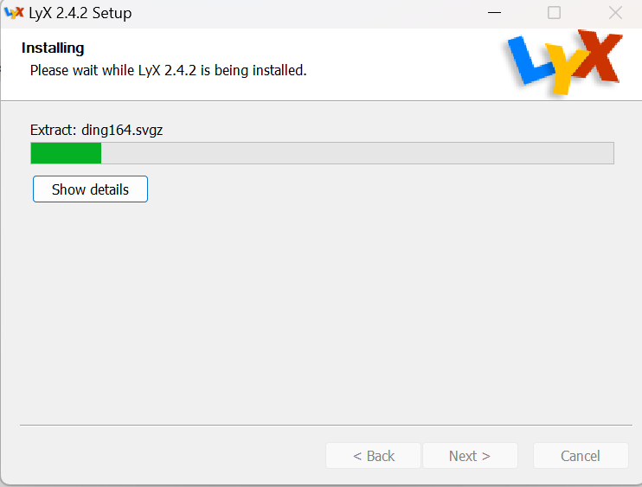
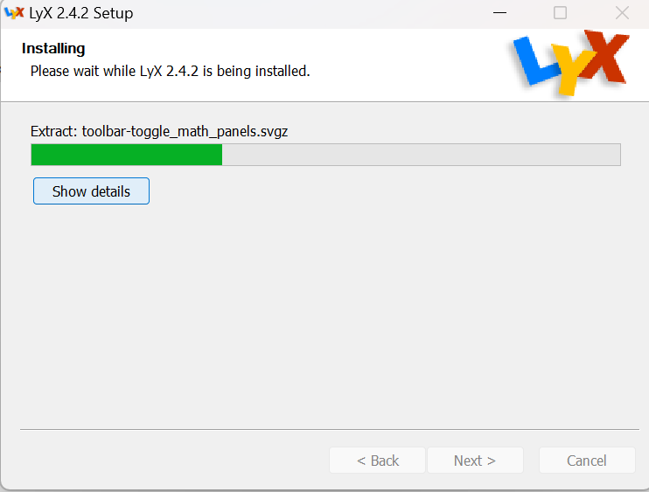
ההתקנה עצמה
עוד שני צילומי מסך מהתהליך כי אני אדם נדיב ☺

Slide 18
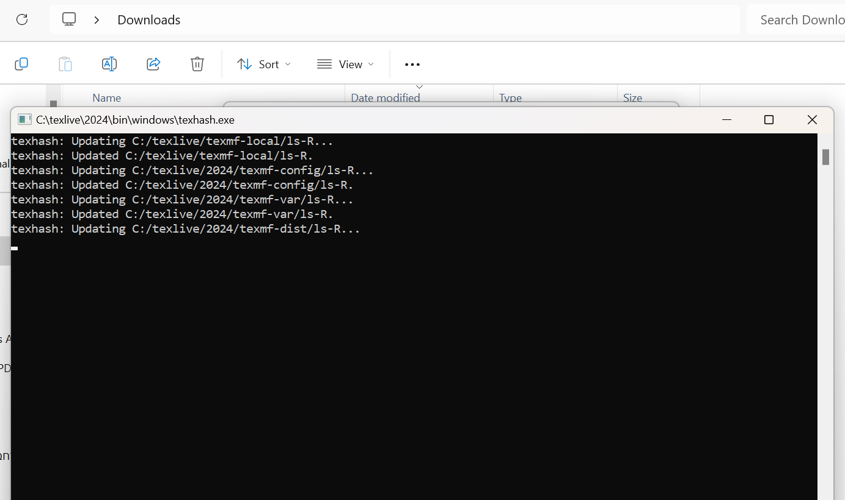
ההתקנה עצמה
אם נפתח פתאום חלון שחור לא צריך להיבהל אלא רק לחכות.

Slide 19
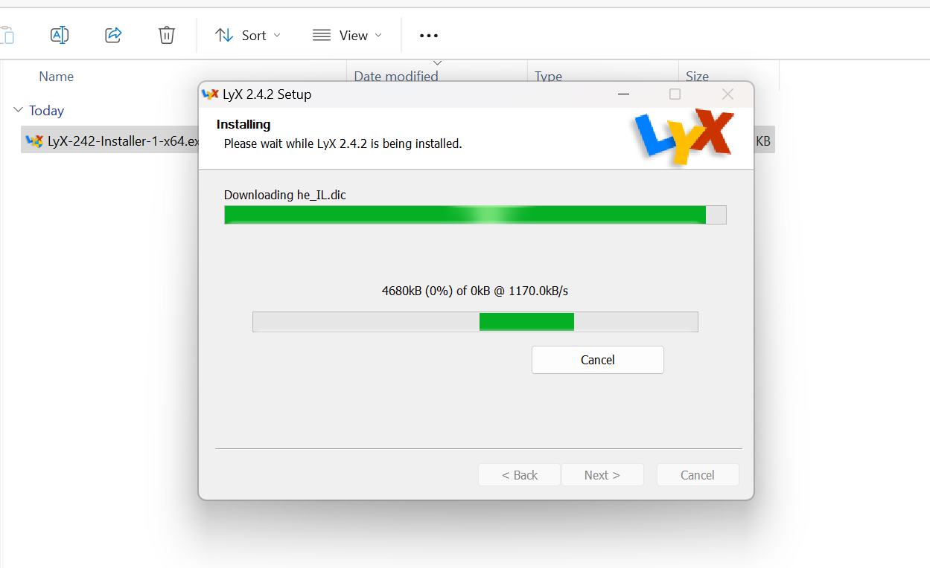
ההתקנה עצמה
בשלב הזה עלולה לצוץ שגיאה האומרת שא"א להתקין את הקובץ "he_IL.dic",
זה לא קובץ חשוב (מילון המאפשר בדיקת איות), וניתן לוותר על התקנתו.
אשמח לקבל צילום מסך של תקלה זו (כמו גם כל תקלה אחרת).

Slide 20
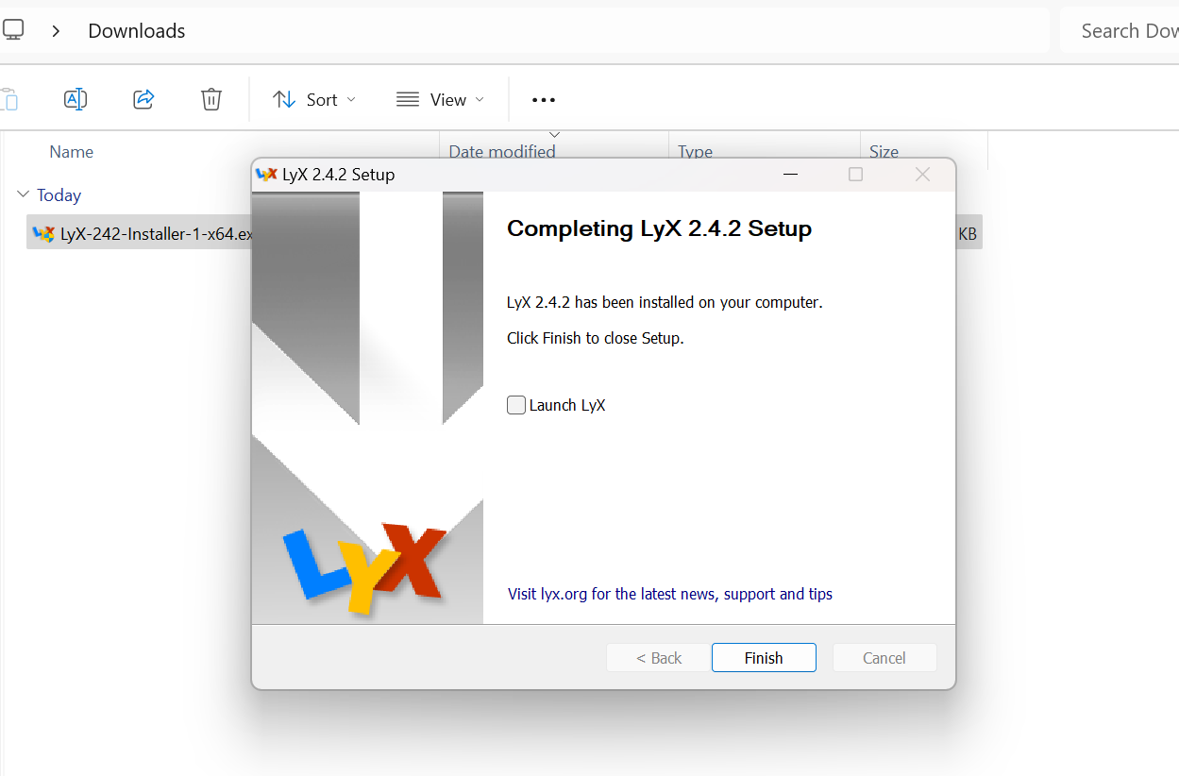
ההתקנה עצמה
זהו, סיימנו את תהליך ההתקנה, נלחץ על "Finish" ונעבור לשלב הבא.
טיפ: אם נרצה להפעיל את LyX מייד, נוכל לסמן את התיבה שמשמאל לכיתוב "Launch LyX" לפני הלחיצה על "Finish".

Slide 21
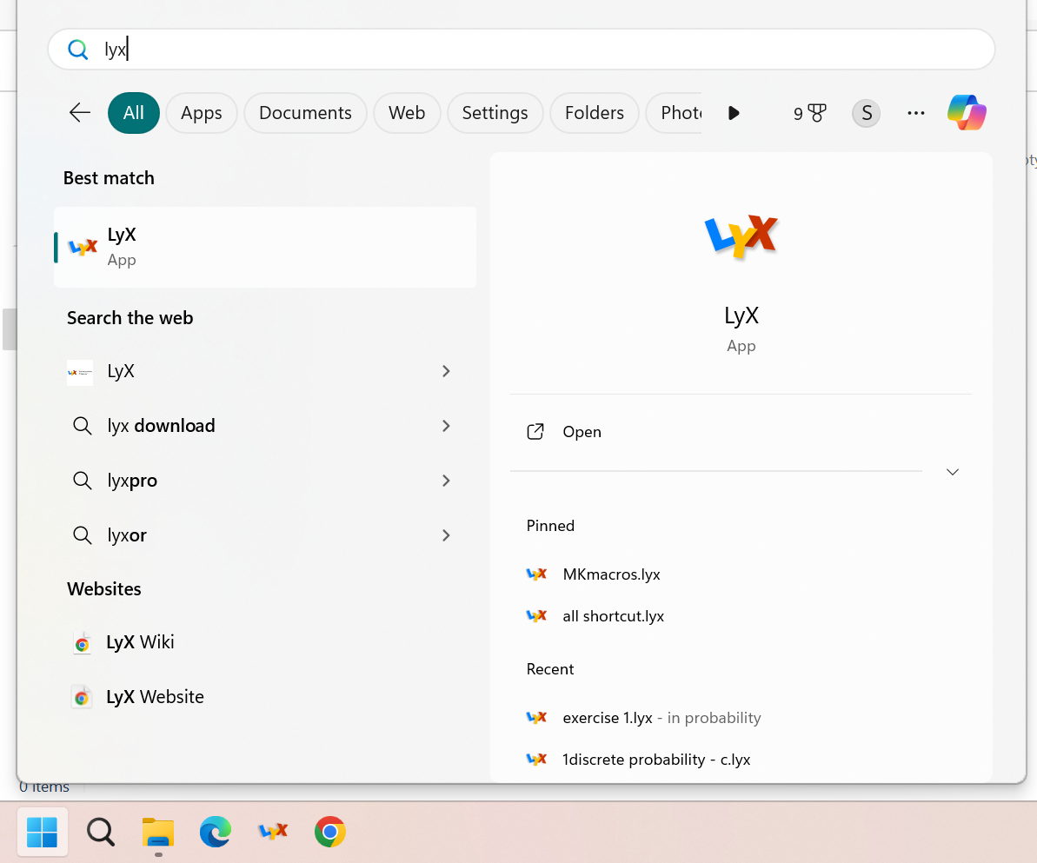
התאמת LyX לעבודה בעברית
בתפריט ההתחלה (או בשורת החיפוש) נחפש את LyX ונפעיל אותה, זו גם ההזדמנות ליצור לה קיצור דרך או להצמיד אותה לשורת המשימות.

Slide 22
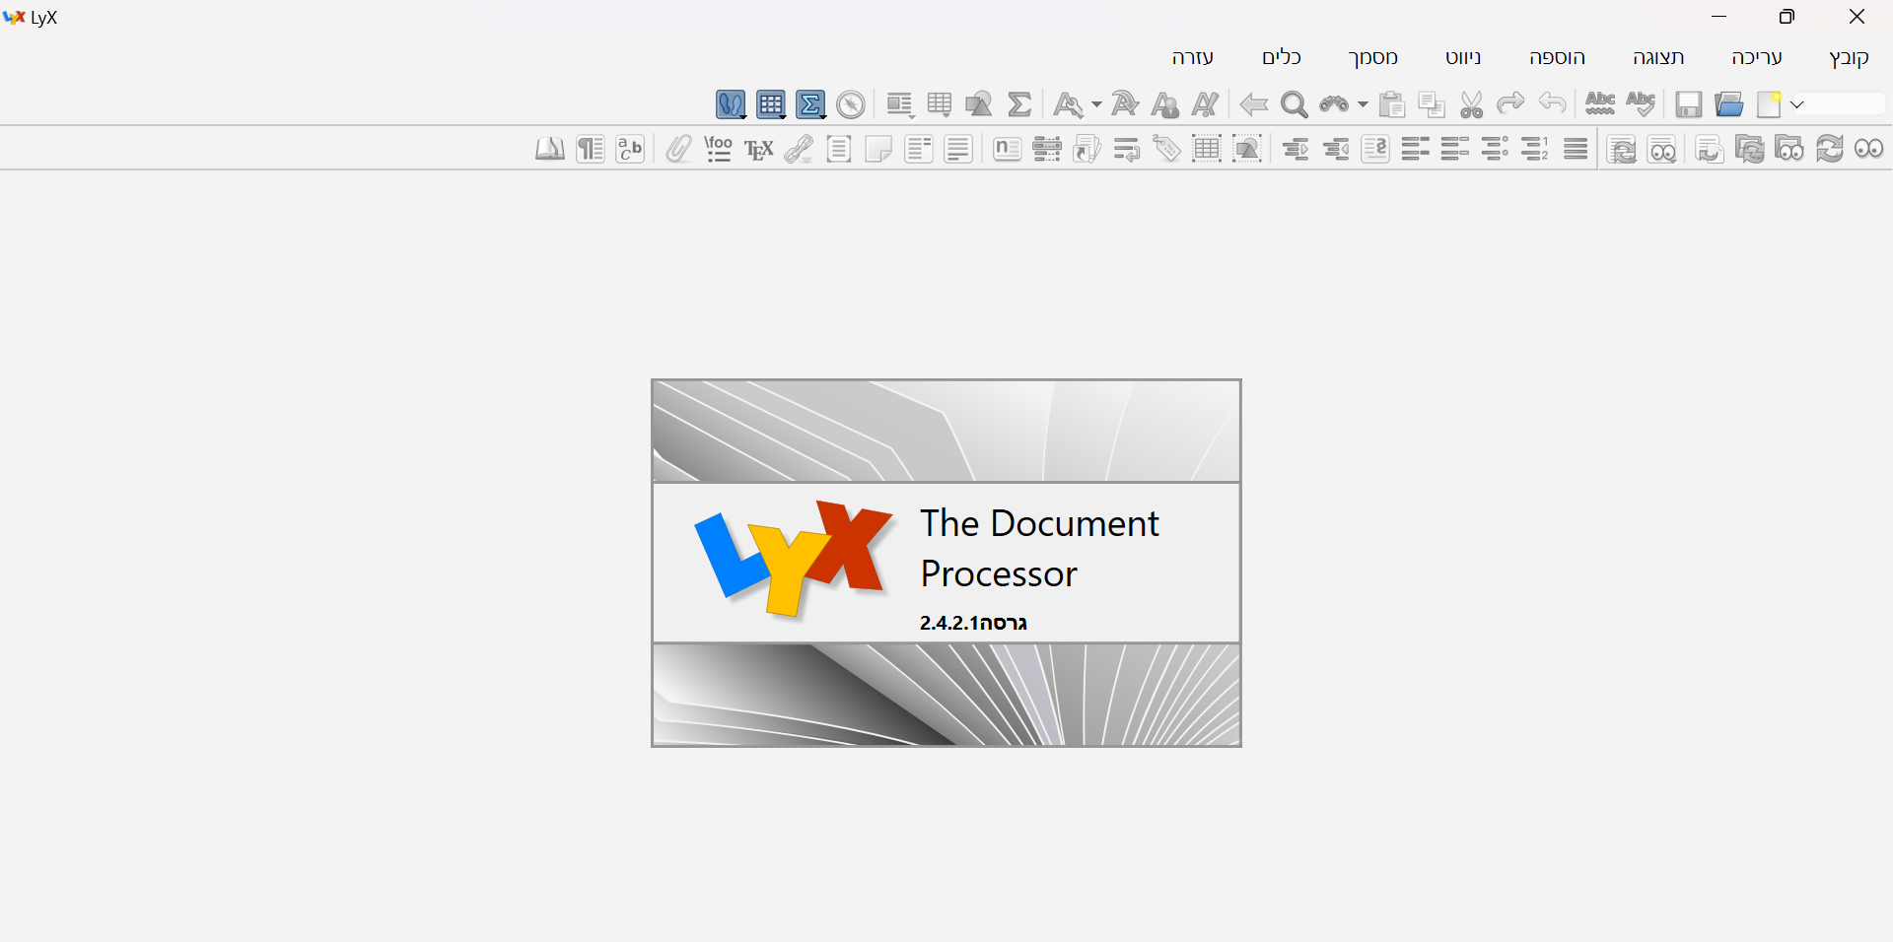
התאמת LyX לעבודה בעברית
אם שפת הממשק של המחשב היא עברית, סביר להניח שגם הממשק של התוכנה יהיה בעברית (כמתואר בצילום המסך); אחרת, עיברו לשקופית #30.

Slide 23
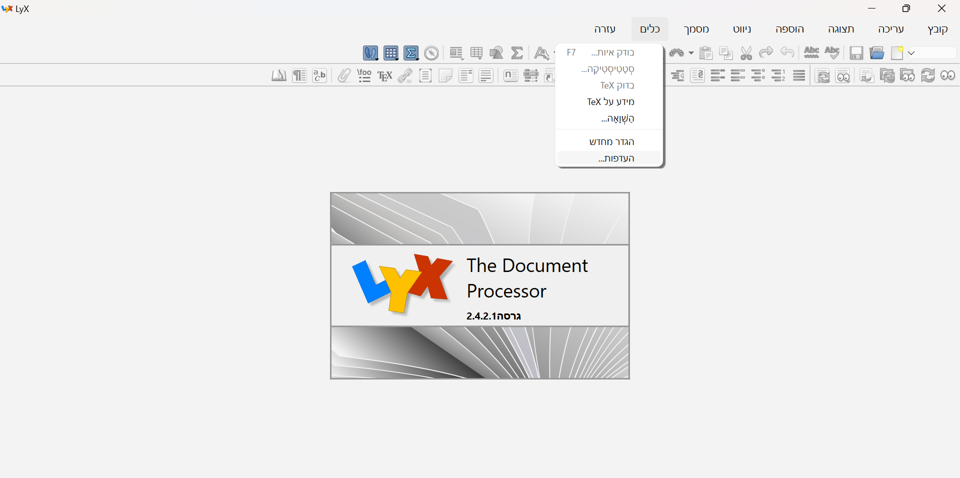
התאמת LyX לעבודה בעברית
אנחנו לא רוצים שזה יהיה המצב, משום שבכל המדריכים שנראה בהמשך יהיו צילומי מסך באנגלית. לכן נלחץ על "כלים" -> "העדפות" ...

Slide 24
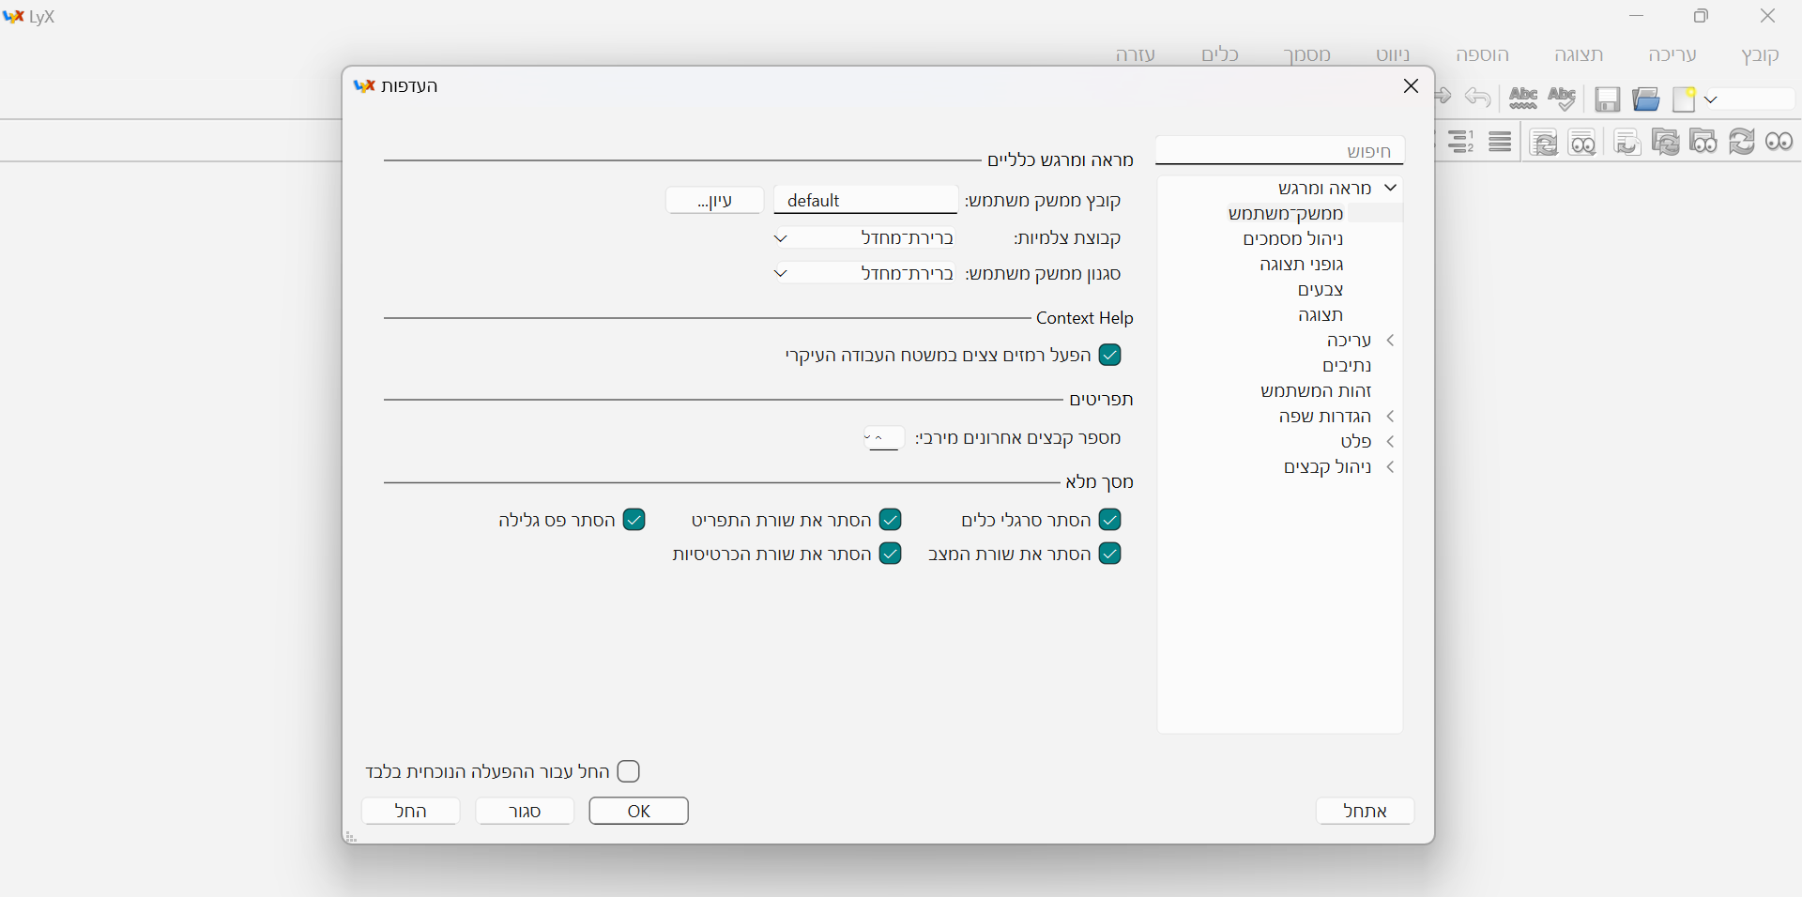
התאמת LyX לעבודה בעברית
... ובחלון שנפתח נלחץ על "הגדרות שפה".

Slide 25
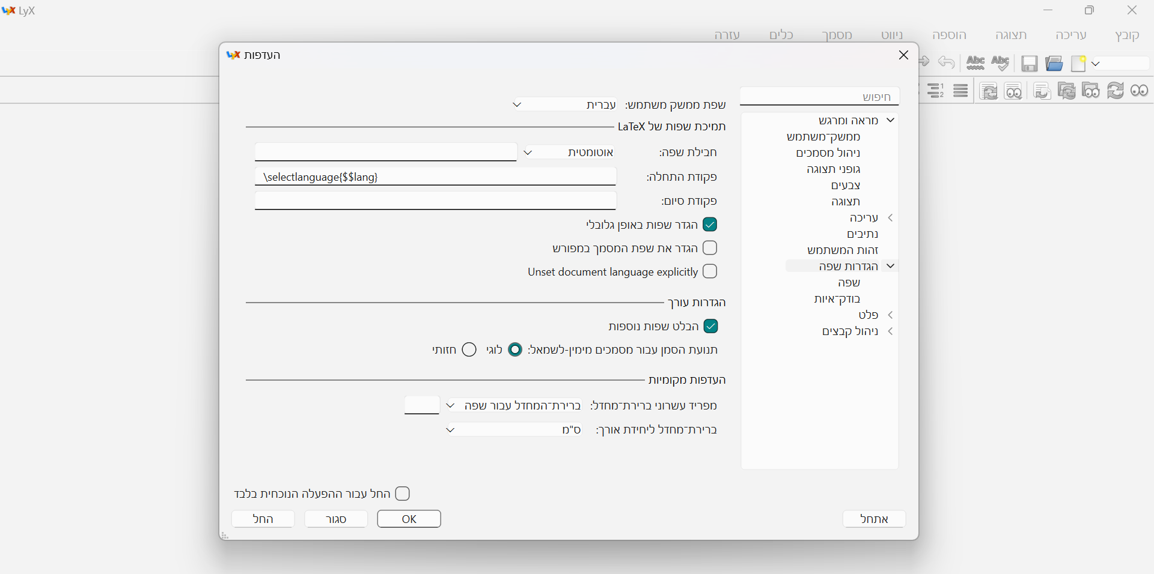
התאמת LyX לעבודה בעברית
כעת נפתח את תפריט השפות...

Slide 26
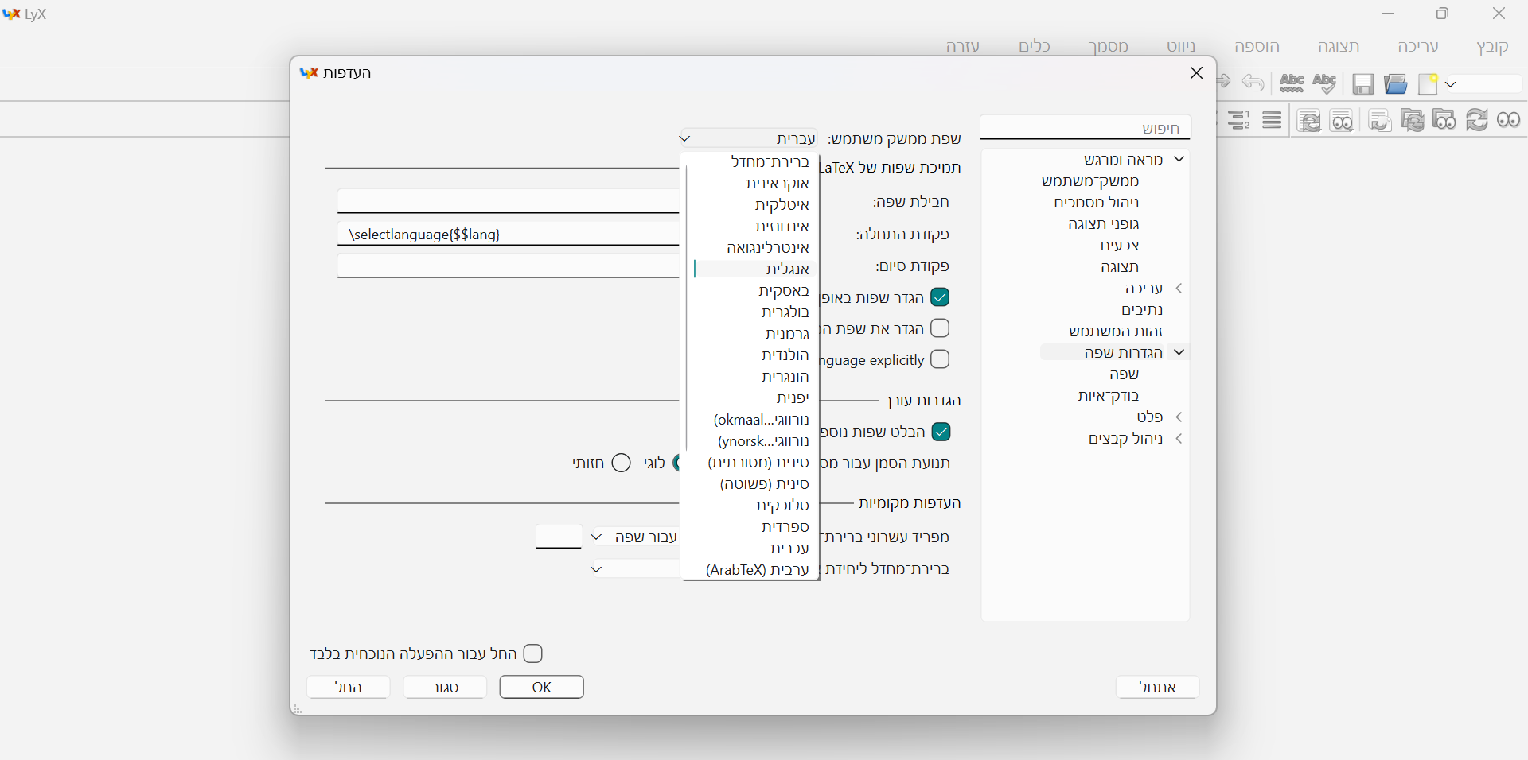
התאמת LyX לעבודה בעברית
... ונבחר בשפה האנגלית.

Slide 27
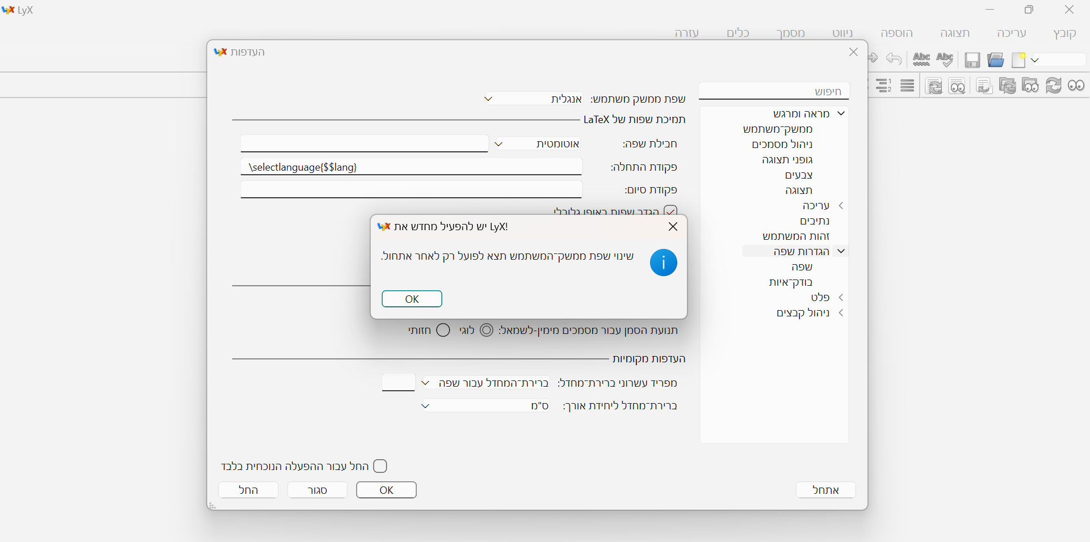
התאמת LyX לעבודה בעברית
בחלון הקטן שנפתח נלחץ על "ok"...

Slide 28

התאמת LyX לעבודה בעברית
... וגם בחלון הגדול יותר נלחץ על "ok".

Slide 29
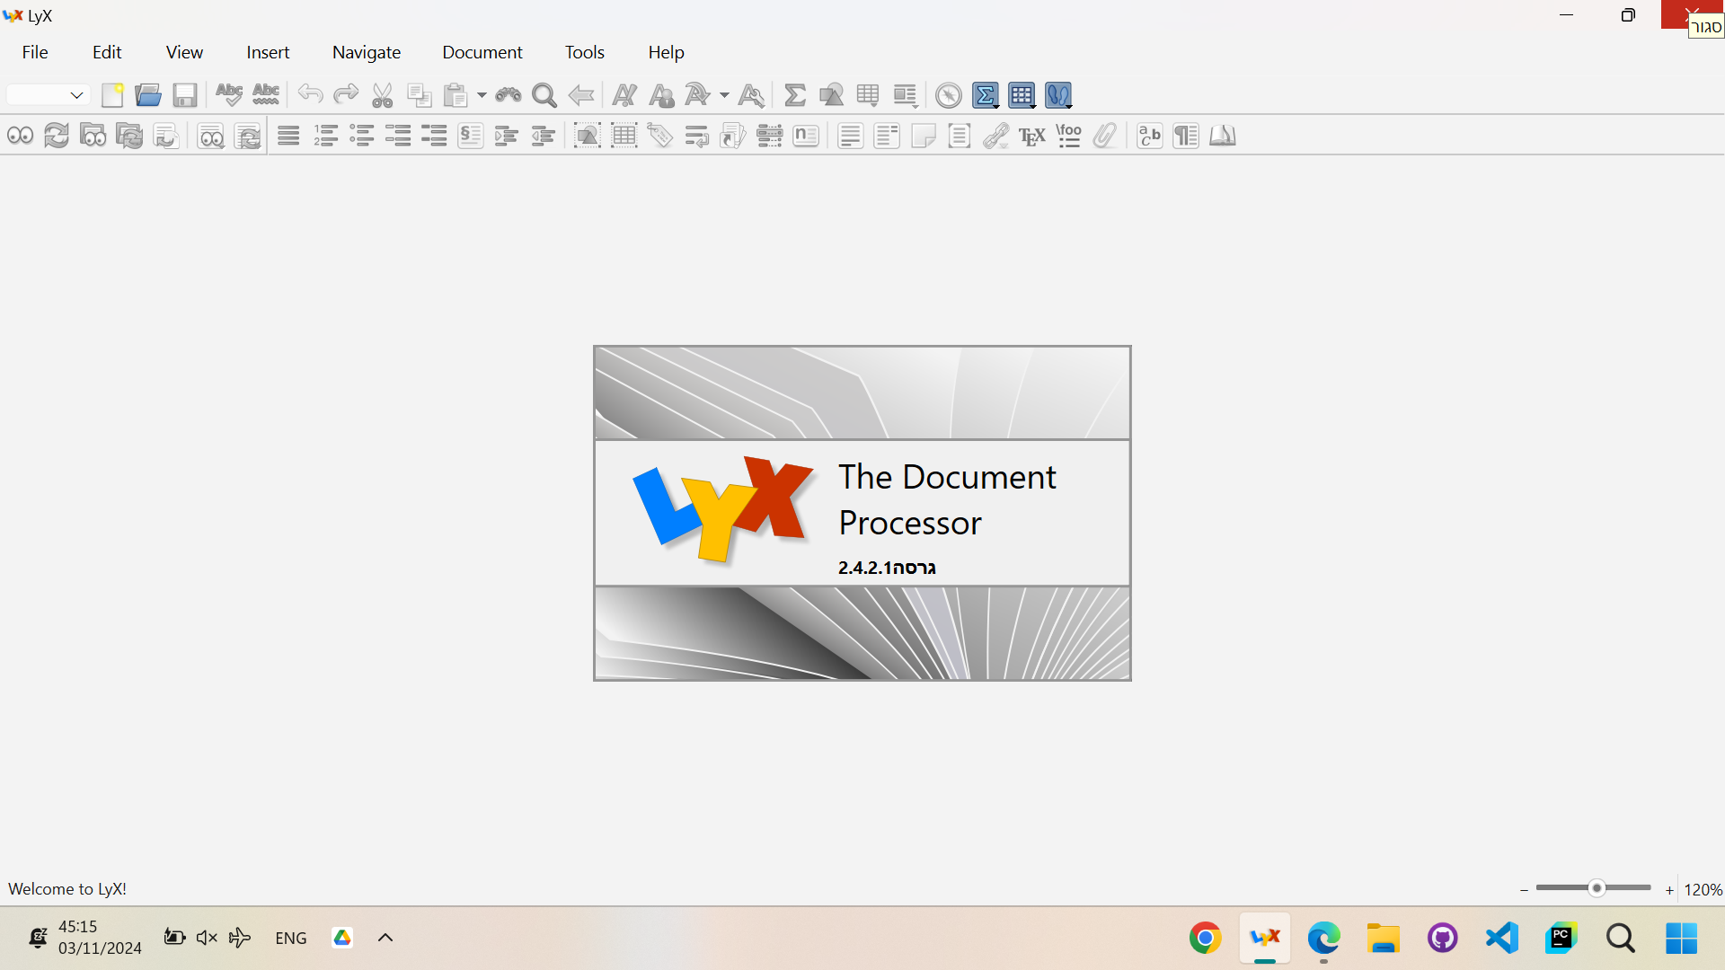
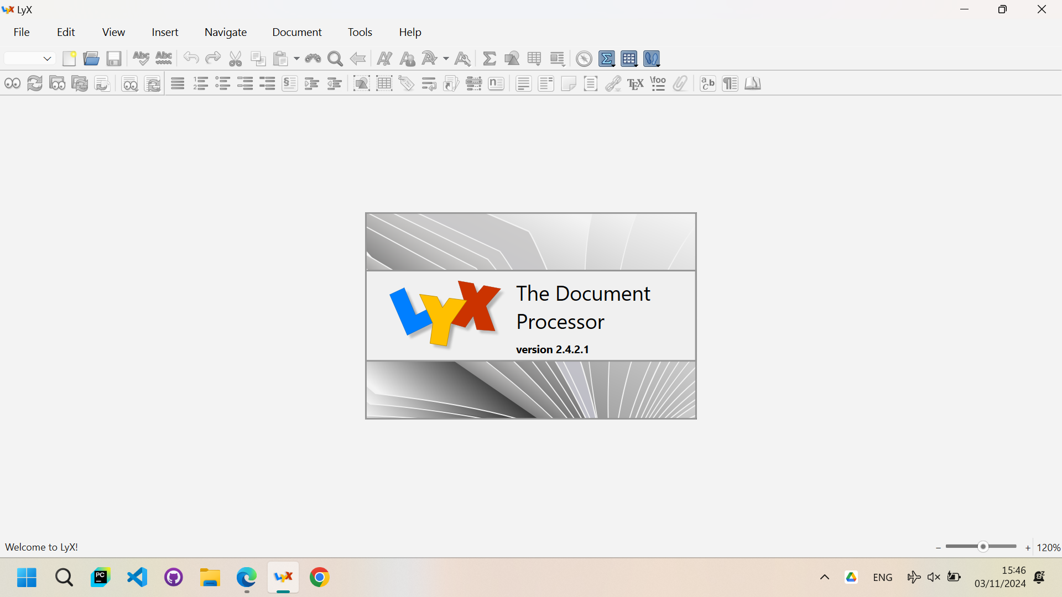
התאמת LyX לעבודה בעברית
כעת נסגור את התוכנה ונפתח אותה מחדש כדי שהשינויים יחולו במלואם.
טיפ: שימו לב להבדל בין התמונות.

Slide 30
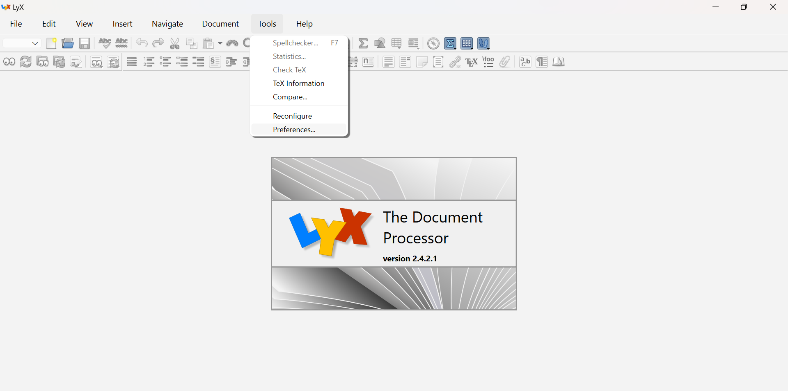
התאמת LyX לעבודה בעברית
נמשיך בהגדרות: נלחץ על "Tools" -> "Preferences" ...

Slide 31
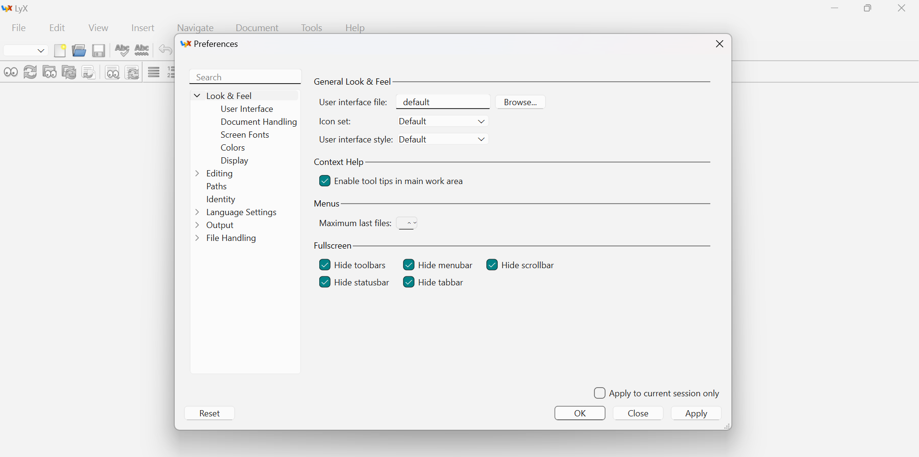
התאמת LyX לעבודה בעברית
... ובחלון שנפתח נלחץ על "Language Settings".

Slide 32
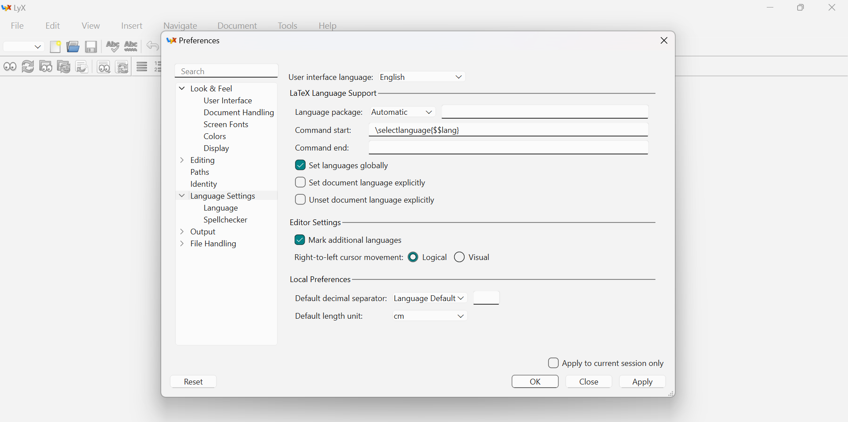
התאמת LyX לעבודה בעברית
כעת נתמקד בקטע "Editor Settings"...

Slide 33
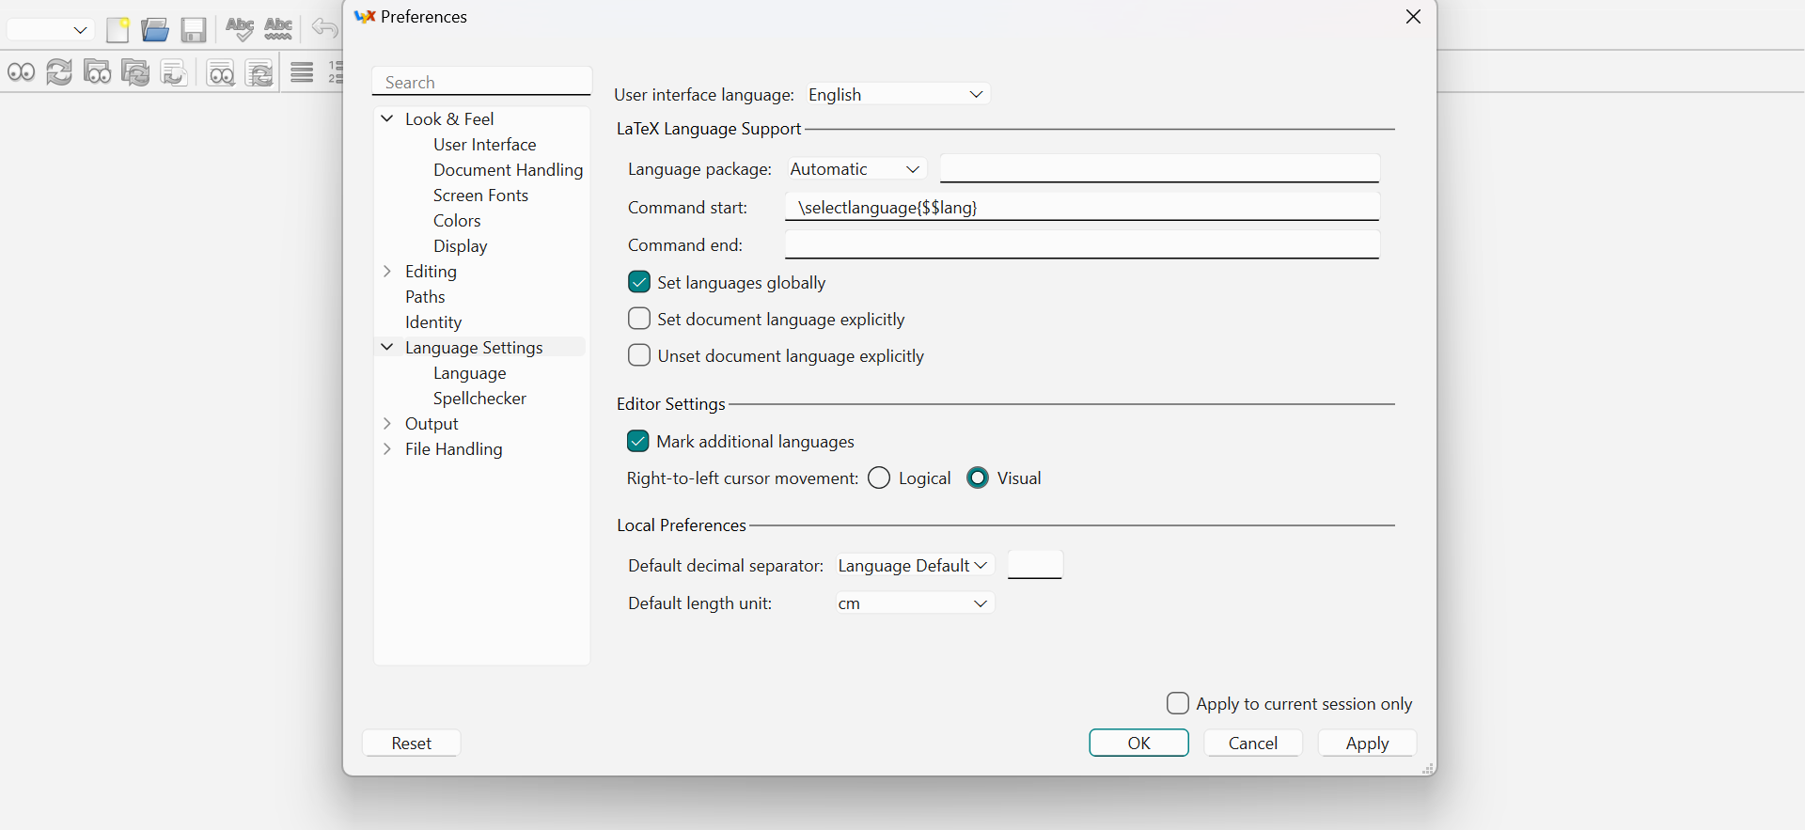
התאמת LyX לעבודה בעברית
... ושם נשנה את תנועת הסמן מ-"Logical" ל-"Visual". שינוי זה גורם לסמן לזוז בצורה אינטואיטיבית, ולא לקבוע (לדוגמה) שחץ שמאלה מזיז את הסמן לתו הקודם בכל שפה (גם אם היא נכתבת מימין לשמאל כבשפה העברית).

Slide 34
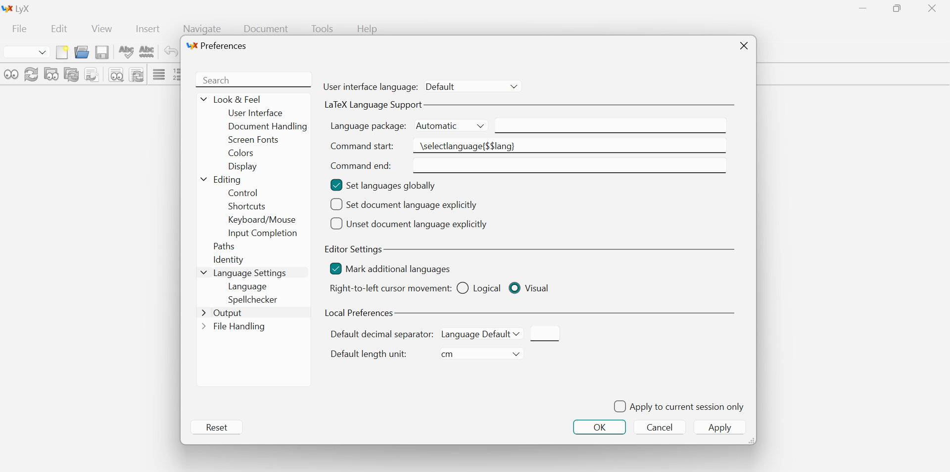
התאמת LyX לעבודה בעברית
לאחר מכן נעבור אל "Editing" -> "Keyboard/Mouse"...

Slide 35
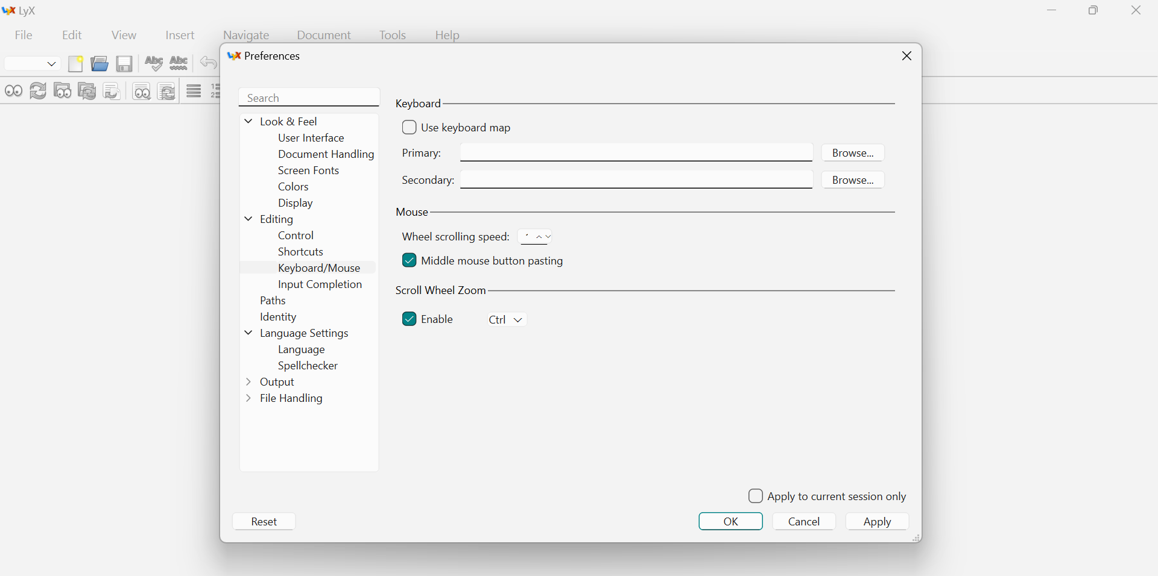
התאמת LyX לעבודה בעברית
נסמן "v" ליד "Use keyboard map"...

Slide 36
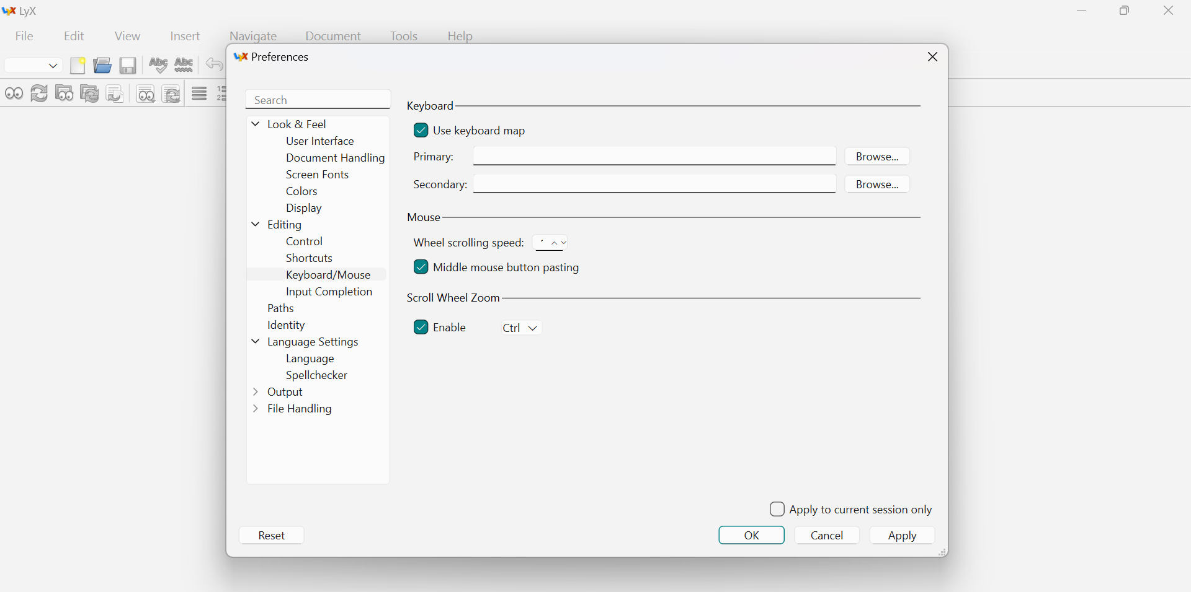
התאמת LyX לעבודה בעברית
... ונלחץ על "Browse" (בשורה של "Primary").

Slide 37
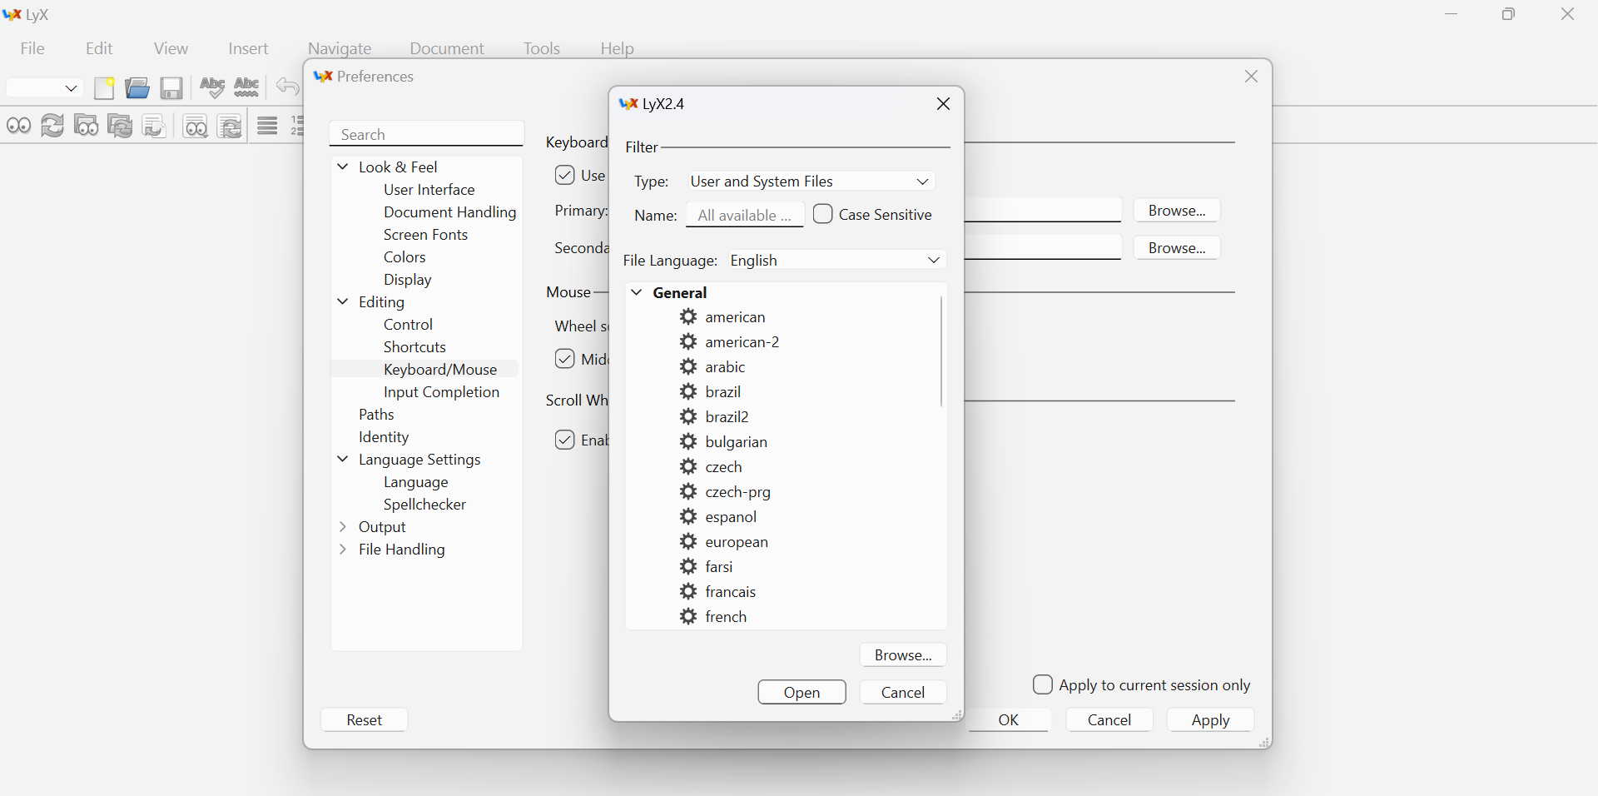
התאמת LyX לעבודה בעברית
בחלון הקטן שנפתח, נגלול אל האות "n"...

Slide 38
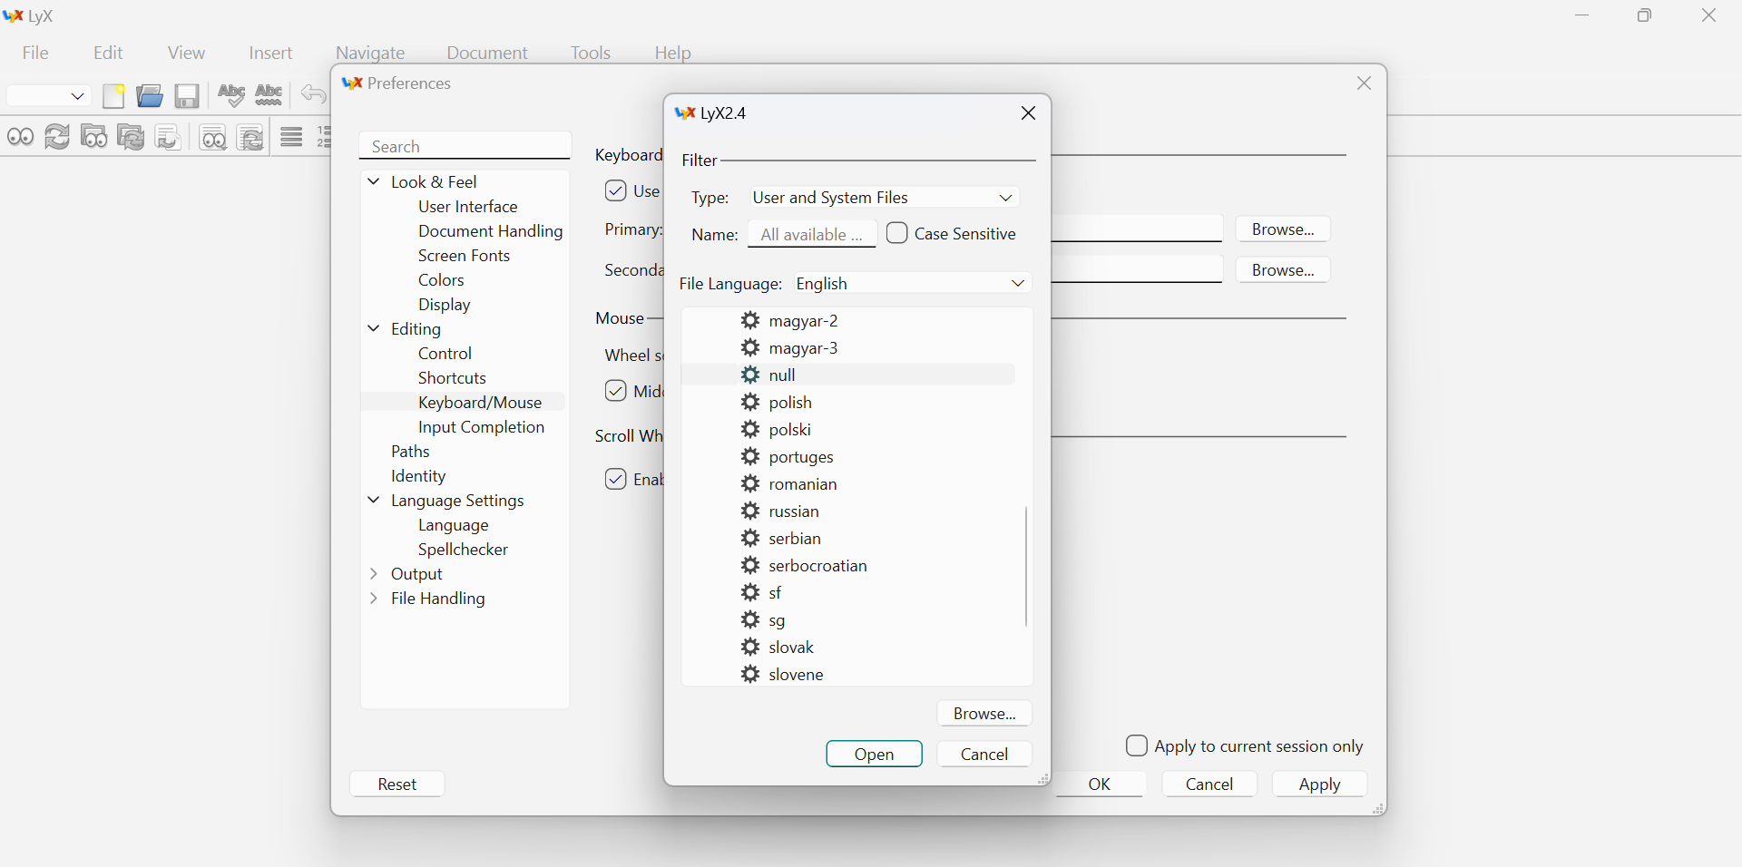
התאמת LyX לעבודה בעברית
... נבחר ב-"null", ונלחץ על "Open".

Slide 39
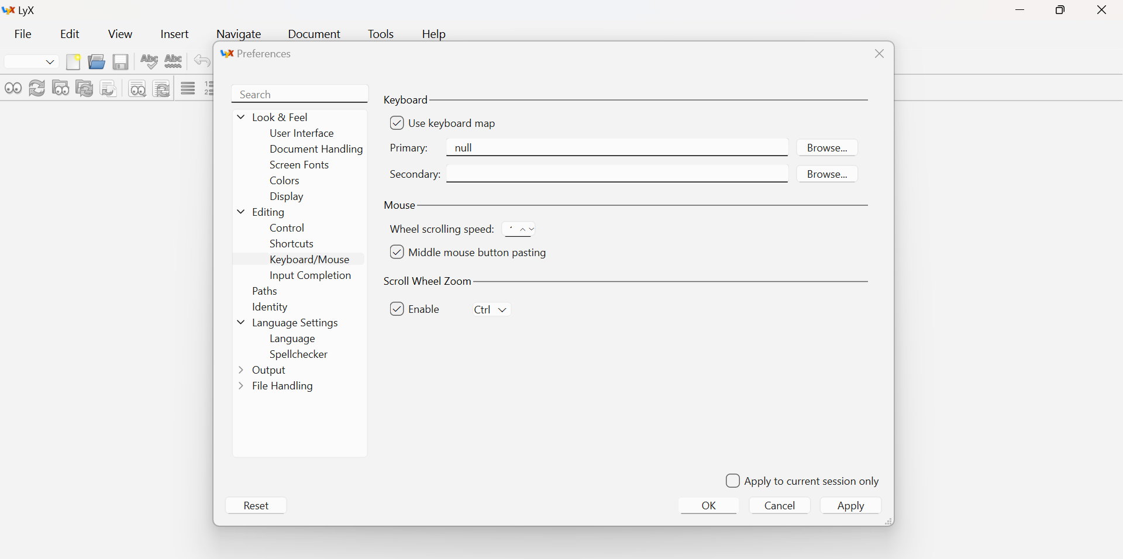
התאמת LyX לעבודה בעברית
ושוב (הפעם בשורה של "Secondary") נלחץ על "Browse"...

Slide 40
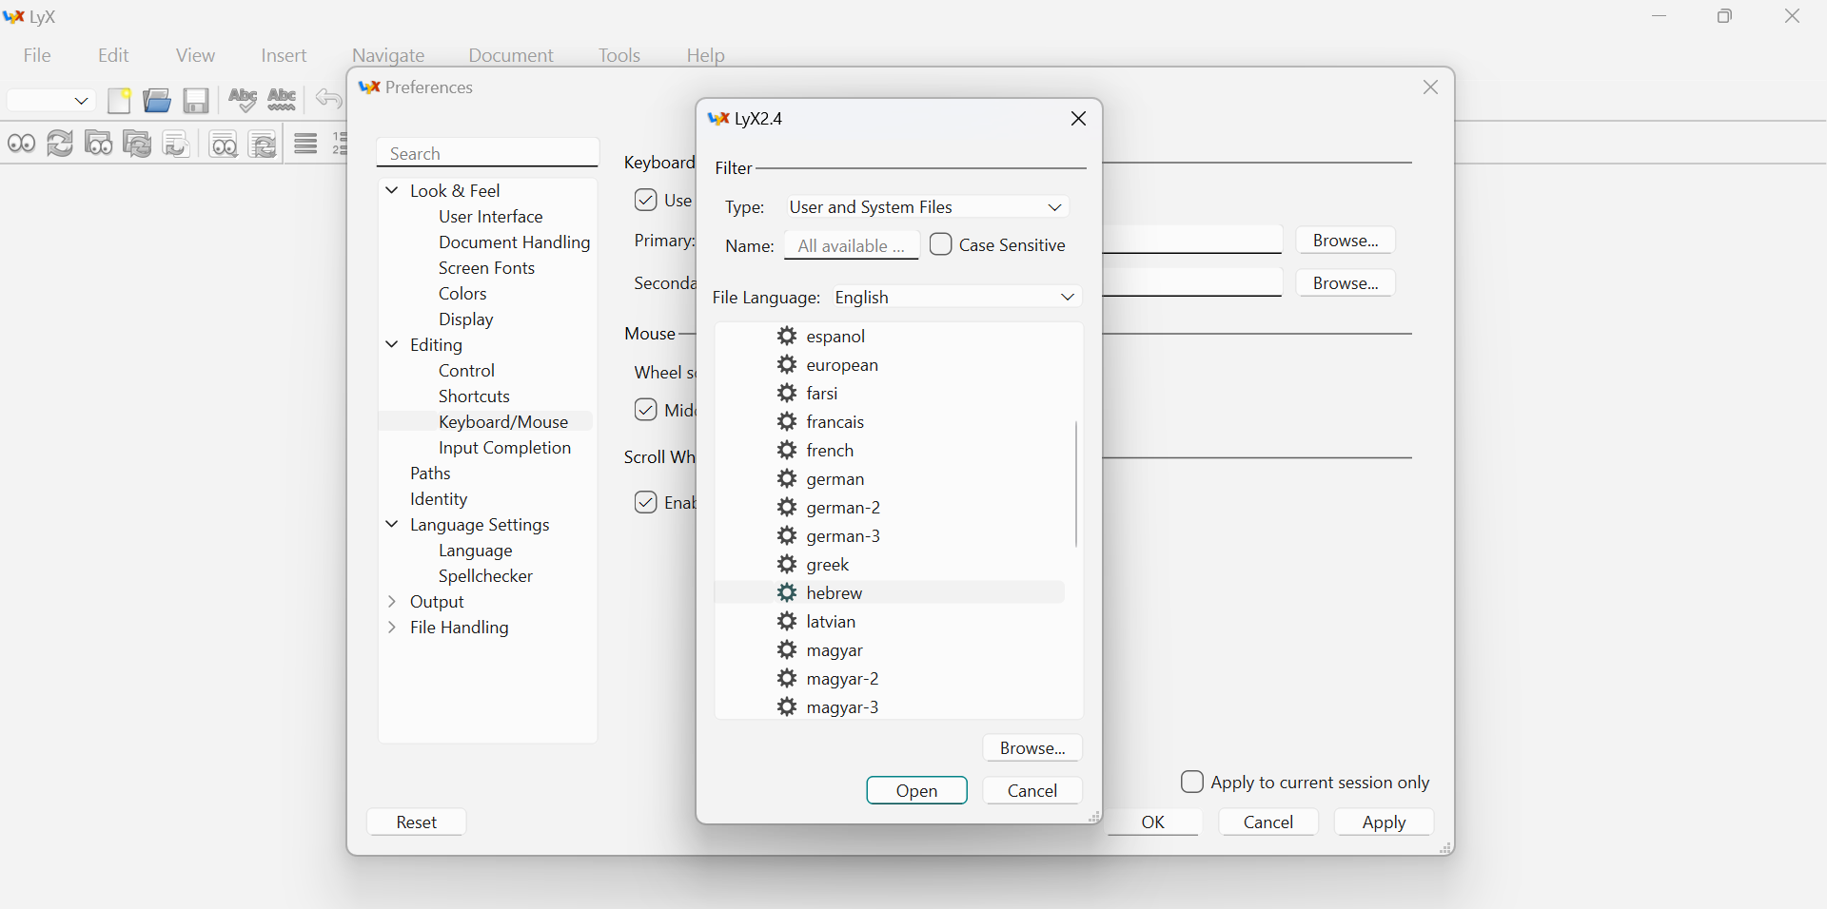
התאמת LyX לעבודה בעברית
... אך הפעם נבחר ב-"hebrew" (שוב יש ללחוץ על "Open").

Slide 41
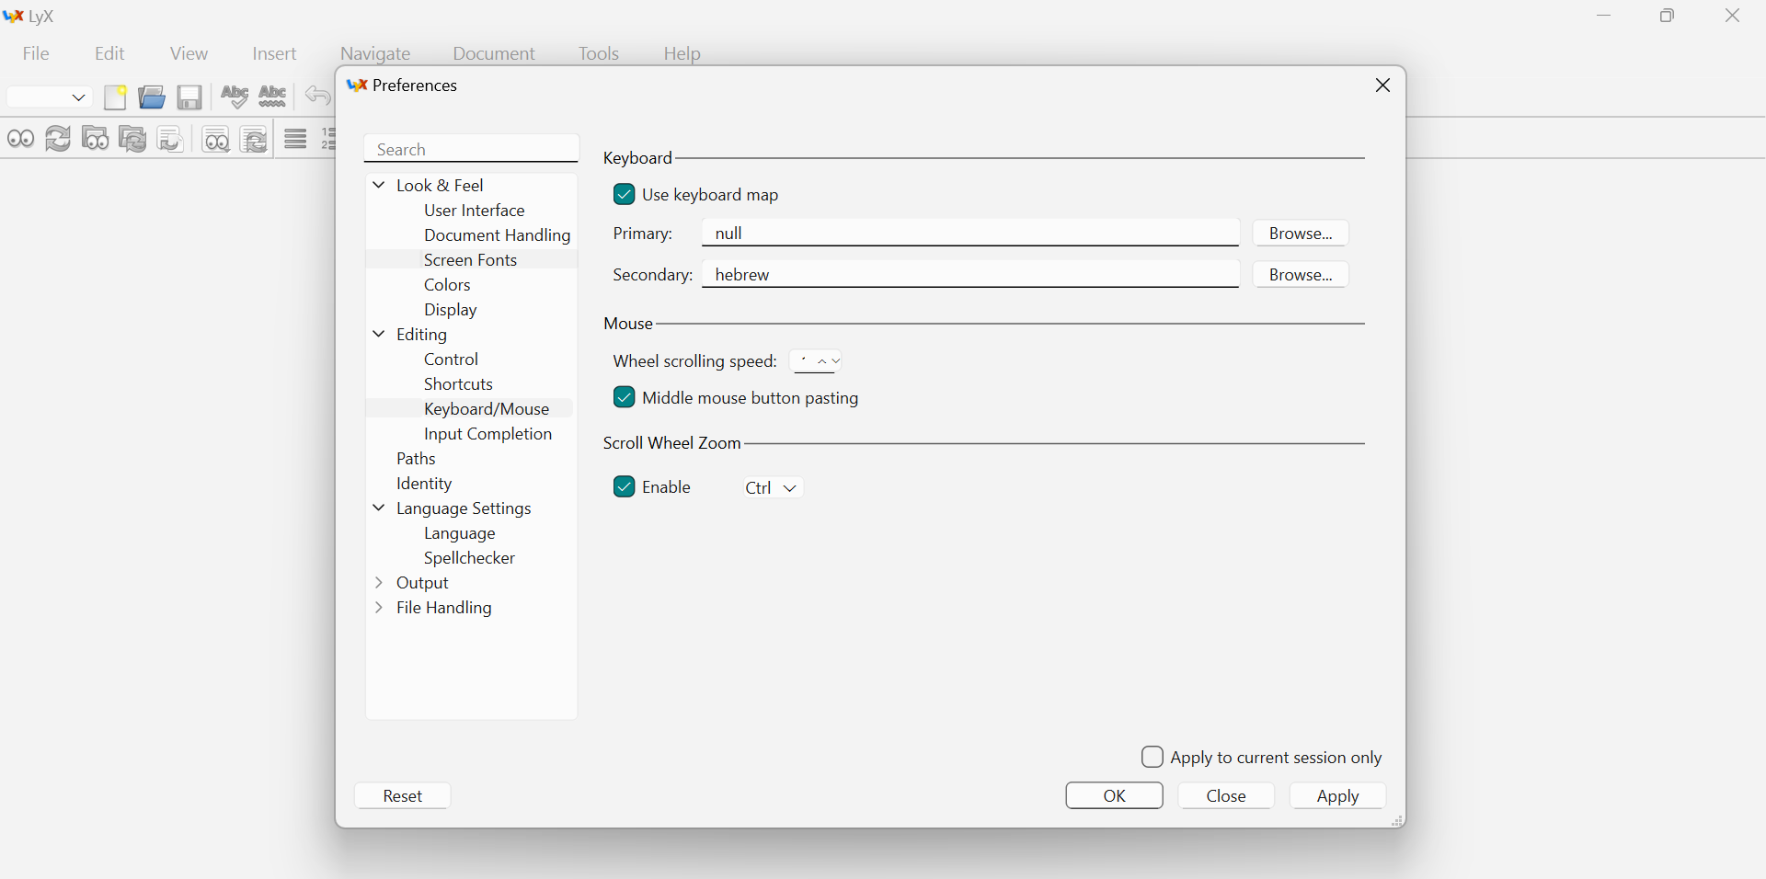
התאמת LyX לעבודה בעברית
לאחר מכן נעבור אל "Editing" -> "Shortcuts"...

Slide 42
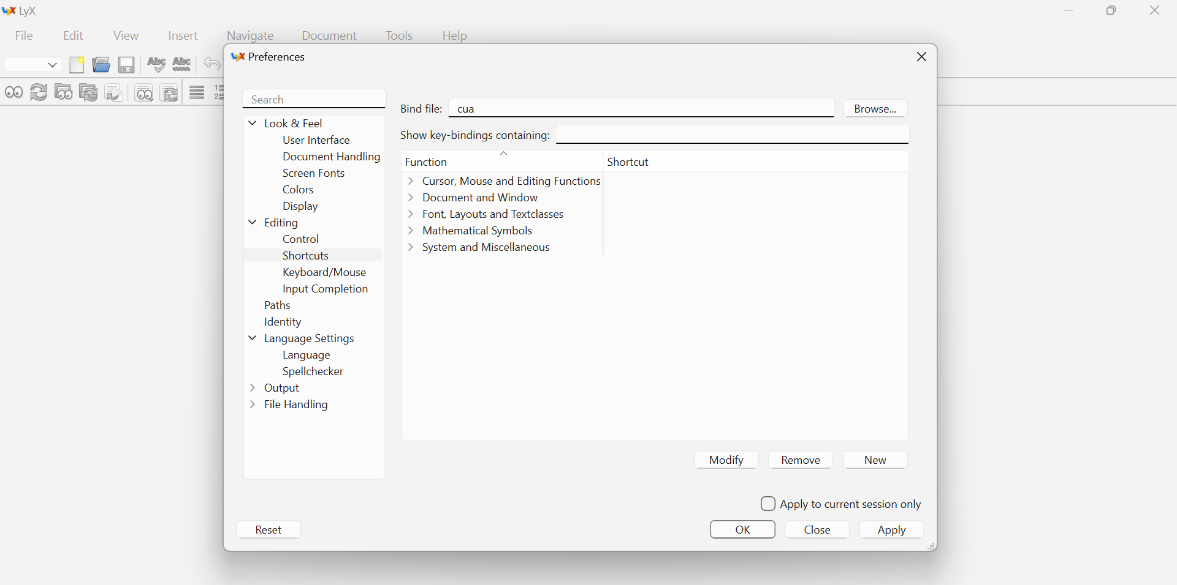
התאמת LyX לעבודה בעברית
... נלחץ על "New" כדי ליצור קיצור מקשים להחלפת שפה.

Slide 43
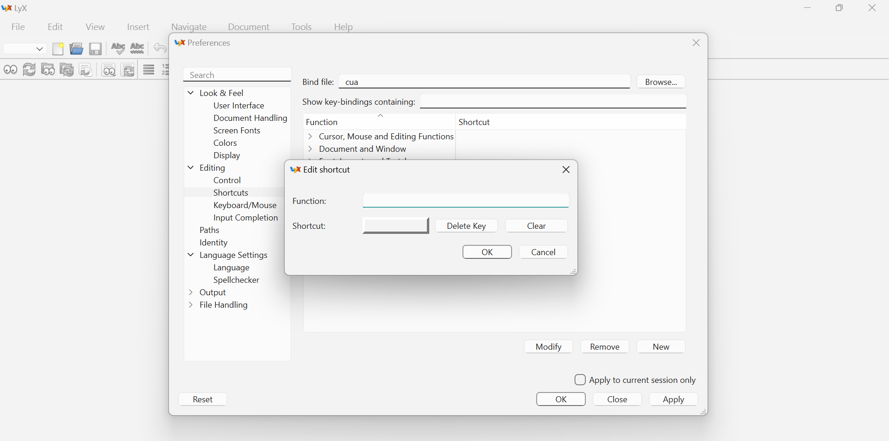
התאמת LyX לעבודה בעברית
מיד ייפתח חלון קטן שבו נתבקש להקליד את הפקודה ואת קיצור המקשים.

Slide 44
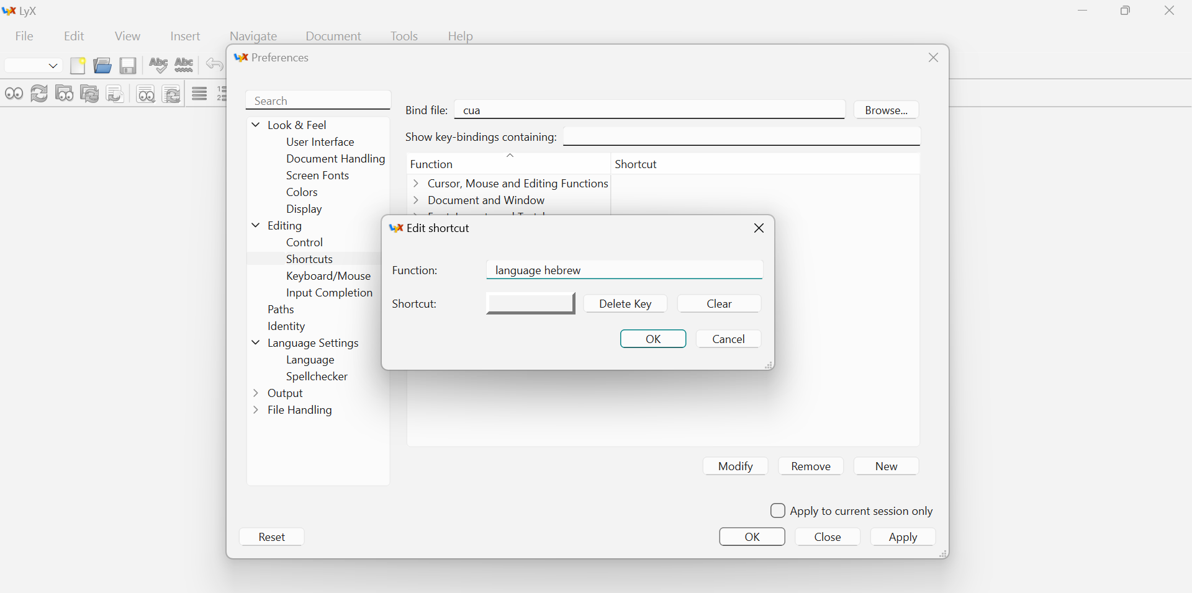
התאמת LyX לעבודה בעברית
בשדה "Function" נקליד את הפקודה "language hebrew"...

Slide 45
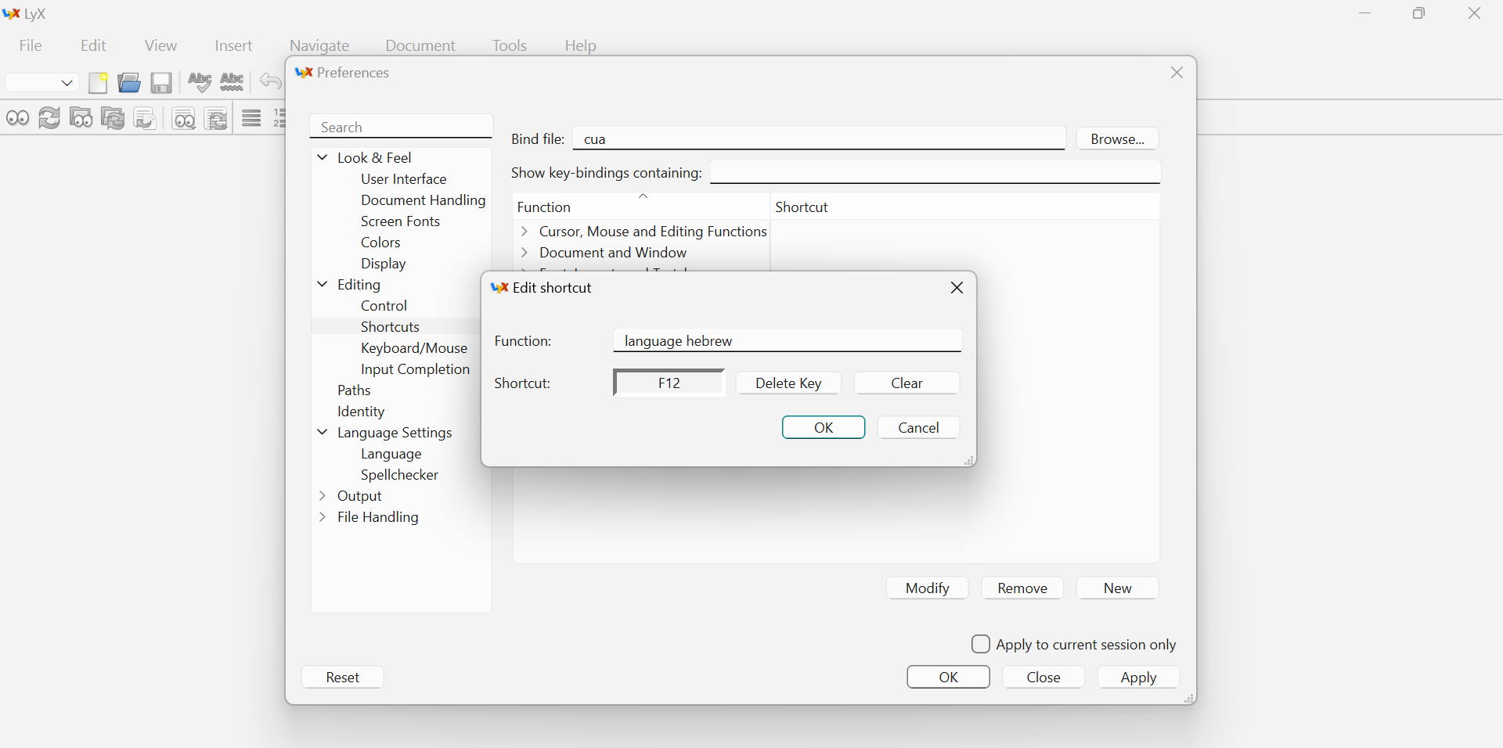
התאמת LyX לעבודה בעברית
... ולאחר מכן נלחץ על הכפתור שמשמאל ל-"Shortcut" ונבצע את קיצור המקשים שברצוננו להקצות להחלפת שפה (הקיצור המקובל הוא "F12").
טיפ: במקלדות רבות הלחצן "F12" תפוס ע"י פעולה כגון שמירת מסמך בשם. כדי להפעיל את "F12" נצטרך ללחוץ על "fn+F12". זה לא קשור ל-LyX אלא למקלדת ולמחשב.

Slide 46
התאמת LyX לעבודה בעברית
נלחץ על "ok" כדי לשמור את הקיצור.

Slide 47
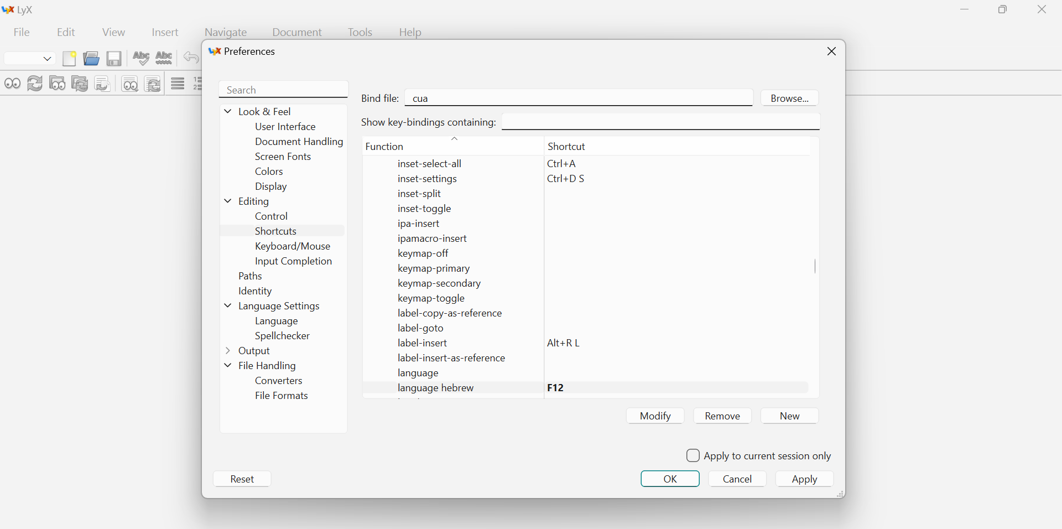
התאמת LyX לעבודה בעברית
כעת נלחץ על "Apply" כדי לשמור את ההגדרות, ובכך סיימנו את ההגדרות ההכרחיות לעבודה בעברית (ההנחיות שבשקופיות הבאות הן המלצות בלבד).

Slide 48
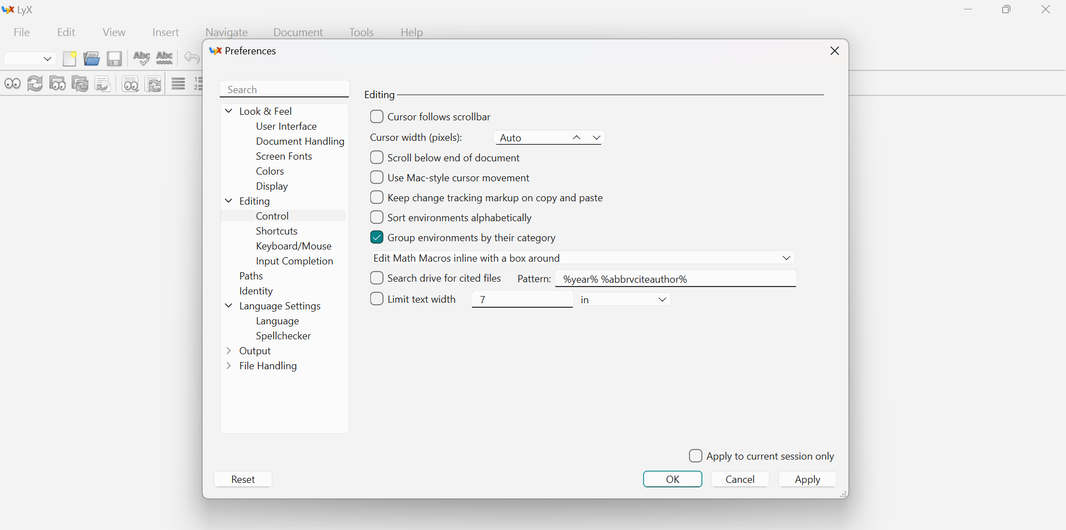
התאמות נוספות
נעבור אל "Editing" -> "Control"...

Slide 49

התאמות נוספות
... ונסמן ב-"v" את האפשרות "Scroll below end of document".
בכך יתאפשר לנו להמשיך לגלול את המסך גם בסוף המסמך, כך שהשורה האחרונה תופיע בגובה סביר על המסך (ולא בתחתיתו).

Slide 50
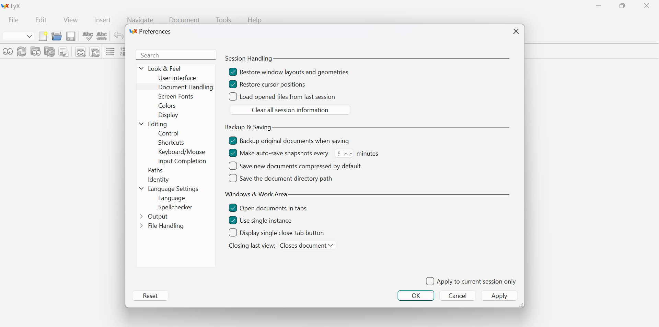
התאמות נוספות
כעת נעבור אל "Look & feel" -> "Document Handling"...

Slide 51

התאמות נוספות
ושם נסיר את סימון ה-"v" מן האפשרות "Backup orginal file when saving".
בכך נמנע מ-LyX להחזיק את כל מסמך בשני עותקים: אחד כפי שהיה לפני השמירה האחרונה, והאחר כפי שהוא לאחריה.

Slide 52
התאמות נוספות
כעת נלחץ על "ok" כדי לשמור את ההגדרות, ובכך סיימנו את ההתאמות הנוספות ואת ההתקנה כולה.

Slide 53
מקורות
כמעט כל מה שנכתב במצגת זו נכתב ע"פ המדליך של מיכאל קלי.
כל השאר נכתב בעקבות ניסוי וטעייה אישיים.

